Slide 1

आवृत्ती 26.10
बिटकॉइन
पदविका
बिटकॉइन युगासाठी आर्थिक शिक्षण

Slide 2

मॉड्यूल 1
पैसा समजून घेणे
समस्या: चलनव्यवस्था कशा कार्य करतात आणि बदलतात?
Notes:
स्रोत: My First Bitcoin, बिटकॉइन डिप्लोमा विद्यार्थी मार्गदर्शिका, आवृत्ती 26.10, विभाग 1–4 आणि विद्यार्थ्यांसाठी प्रारंभिक अपेक्षा. क्रिएटिव्ह कॉमन्स अॅट्रिब्युशन-शेअरअलाइक 4.0 इंटरनॅशनल परवान्याअंतर्गत रूपांतरित; या स्लाइड संचासाठीही हाच परवाना वापरला आहे. हा स्लाइड संच शिक्षकांच्या मार्गदर्शनाखालील सादरीकरणासाठीचे साहाय्यक साधन आहे. अभ्यासक्रमाचा अर्थ, आवश्यक क्षमता आणि सुरक्षिततेच्या मर्यादा कायम राखून उदाहरणे, उपक्रम, शिकवण्याचा वेग आणि सादरीकरणाची पद्धत यांत आवश्यक बदल करावेत. सत्राचा कोणताही निश्चित कालावधी गृहीत धरलेला नाही.

Slide 3
कृतीपूर्वी ज्ञान आवश्यक आहे
आधी शिका · लहान प्रमाणात सुरुवात करा · हळूहळू पुढे जा
कोणतीही खरेदी, वैयक्तिक निधी किंवा वैयक्तिक वॉलेट आवश्यक नाही
अभ्यासक्रम पूर्ण करण्यासाठी वैयक्तिक उपकरण किंवा इंटरनेट आवश्यक नाही
तयार केलेले साहित्य, सिम्युलेशन्स आणि ऑफलाइन सराव उपलब्ध आहेत
हा अभ्यासक्रम शिक्षण देतो; आर्थिक, गुंतवणूकविषयक, कायदेशीर किंवा करविषयक सल्ला देत नाही. तो बिटकॉइन खरेदी करण्याची, विकण्याची, तारण ठेवून कर्ज घेण्याची किंवा बाळगण्याची शिफारस करत नाही, तसेच किंमत वाढण्याचे आश्वासनही देत नाही.
बिटकॉइन पदविका · मॉड्यूल 1
Notes:
या मर्यादांचे चारही मॉड्यूलमध्ये पालन करा. कमी रकमेचा वापर असलेल्या कोणत्याही ऐच्छिक प्रत्यक्ष सरावापूर्वी गोपनीयता, सुरक्षितता आणि नुकसान यांशी संबंधित जोखमी स्पष्ट करा.

Slide 4

विश्वास ठेवू नका, पडताळणी करा
बिटकॉइन पदविका · मॉड्यूल 1

Slide 5
चर्चा आणि गोपनीयतेविषयी अपेक्षा
पुरावे तपासा; तथ्ये, मते आणि हमी यांतील फरक ओळखा
कल्पनांना आदरपूर्वक प्रश्न विचारा; अनिश्चितता स्पष्ट करा
वैयक्तिक अनुभव आणि आर्थिक माहिती गोपनीय ठेवा
खरेदी करण्यासाठी, विक्री करण्यासाठी किंवा स्वतःकडील मालमत्तेचा तपशील उघड करण्यासाठी कोणताही दबाव आणू नका
कोणाच्याही स्क्रीनचे, कामाचे किंवा ओळख पटवणाऱ्या माहितीचे रेकॉर्डिंग करण्यापूर्वी किंवा ती इतरांना शेअर करण्यापूर्वी परवानगी घ्या. खऱ्या खाजगी कळा किंवा पुनर्प्राप्ती शब्द कधीही शेअर करू नका.
बिटकॉइनच्या किमतीत मोठे चढउतार होऊ शकतात. चुका, फसवणूक, गुप्त माहिती हरवणे किंवा मालमत्ता सांभाळणाऱ्या संस्थेचे अपयश यांमुळे कायमस्वरूपी नुकसान होऊ शकते; वैध देय व्यवहार उलटवणे सहसा कठीण किंवा अशक्य असते.
बिटकॉइन पदविका · मॉड्यूल 1

Slide 6

पैशाविषयी प्रारंभिक प्रश्न
लोकांना पैशांची गरज का असते?
एखादी गोष्ट पैसा कशामुळे ठरते?
आपण वापरत असलेला पैसा कोण निर्माण करू शकते किंवा त्यावर नियंत्रण ठेवू शकते?
आपल्या पैशाला मूल्य का असते?
त्यातून पूर्वीइतक्याच वस्तू खरेदी करता येतात का?
बिटकॉइन पदविका · मॉड्यूल 1
Notes:
पडताळता येणारे तथ्य आणि निकष व पुराव्यांची गरज असलेले मत यांतील फरक स्पष्ट करण्यासाठी मूळ चर्चेचा आधार घ्या. वैयक्तिक आर्थिक माहिती उघड करण्यास सांगू नका.

Slide 7
पैसा का अस्तित्वात आहे
पैसा ही अशी मालमत्ता आहे जी लोक स्वीकारतात, कारण पुढे इतरही ती स्वीकारतील अशी त्यांची अपेक्षा असते.
विशेषीकरण आणि देवाणघेवाण
अनोळखी व्यक्तींमधील सहकार्य
किमती, कर्जे, उत्पन्न आणि बचत
काळ आणि अंतर यांपलीकडे मूल्य
झटपट प्रश्न
देवाणघेवाणीतील किंवा समन्वयातील कोणती समस्या सोडवण्यास पैसा मदत करतो?
बिटकॉइन पदविका · मॉड्यूल 1

Slide 8

पैशाची कार्ये
विनिमयाचे माध्यम: वस्तू आणि सेवांसाठी देयक
हिशेबाचे एकक: सर्वमान्य किमती आणि नोंदी
मूल्यसंचयाचे साधन: काळानुसार टिकणारे मूल्य
पैशाचा एखादा प्रकार एखादे कार्य दुसऱ्या प्रकारापेक्षा अधिक चांगल्या रीतीने पार पाडू शकतो. प्रत्येक प्रकारात क्रयशक्तीशी संबंधित जोखीम असते.
बिटकॉइन पदविका · मॉड्यूल 1

Slide 9
उपयुक्त पैशाची वैशिष्ट्ये
टिकाऊपणा: दीर्घकाळ वापरण्यायोग्य
वहनसुलभता: नेणे किंवा हस्तांतरित करणे सोपे
विभाज्यता: लहान आणि मोठ्या रकमा
परस्परविनिमयक्षमता: एकमेकांच्या जागी वापरता येणारी समान एकके
दुर्मिळता: पुरवठा वाढवण्यावर मर्यादा
स्वीकारार्हता: ते स्वीकारण्याची तयारी
पडताळणीक्षमता आणि ओळखण्याजोगेपणा: अस्सल, ओळखता येणारी एकके
पैशाचे कोणतेही स्वरूप सर्व निकषांवर परिपूर्ण ठरत नाही. “सुदृढ पैसा” हा एक मूल्यमापनात्मक निष्कर्ष आहे: निकष स्पष्ट करा आणि त्याच निकषांनुसार तुलना करा.
चिकित्सक विचार करा
आपण एका प्रकारच्या पैशाऐवजी किंवा मालमत्तेऐवजी दुसरा प्रकार निवडला, तेव्हा कोणते गुणधर्म महत्त्वाचे ठरले?
बिटकॉइन पदविका · मॉड्यूल 1

Slide 10
वस्तुविनिमय आणि गरजांचा दुहेरी संयोग
वस्तू किंवा सेवांची थेट देवाणघेवाण
दोन्ही पक्षांना एकमेकांनी देऊ केलेली वस्तू किंवा सेवा हवी असली पाहिजे
एकाच वेळी, योग्य प्रमाणात
विभाज्यता, नाशवंतपणा, किंमत ठरवणे आणि बचत करण्यातील अडचणी
पैशामुळे विक्री आणि खरेदी स्वतंत्रपणे करता येतात
बिटकॉइन पदविका · मॉड्यूल 1
Notes:
मूळ उदाहरण वापरा: Amina कडे तांदूळ आहेत आणि तिला बूट हवे आहेत; Luis कडे बूट आहेत आणि त्याला खाद्यतेल हवे आहे; Mei कडे खाद्यतेल आहे आणि तिला दुरुस्तीचे काम करून हवे आहे. अयशस्वी ठरलेल्या थेट देवाणघेवाणी आणि नंतर पैशाच्या माध्यमातून निघालेला तोडगा यांतील फरक स्पष्ट ठेवा.

Slide 11

बिटकॉइन पदविका · मॉड्यूल 1

Slide 12

बिटकॉइन पदविका · मॉड्यूल 1

Slide 13

दुर्मिळता, मूल्य आणि विनिमय
दुर्मिळता: एका वापरामुळे दुसरा वापर करता येत नाही
व्यक्तिनिष्ठ मूल्य: गरजा, पसंती आणि परिस्थिती
देवाणघेवाण: दोन्ही बाजूंना जे मिळते ते अधिक पसंत असते
संधी खर्च: सोडून दिलेला सर्वोत्तम पर्याय
कालसापेक्ष पसंती: नंतरच्या तुलनेत आत्ताला दिलेले प्राधान्य
तडजोड: काही किंमत मोजून मिळणारा लाभ
केवळ दुर्मिळतेमुळे मूल्याची हमी मिळत नाही; मागणीही महत्त्वाची असते.
बिटकॉइन पदविका · मॉड्यूल 1
Notes:
मार्गदर्शकातील पाण्याच्या उपलब्धतेचे उदाहरण आणि दैनंदिन जीवनातील निवडी वापरा. तातडीच्या गरजांमुळे वर्तमानाला अधिक प्राधान्य देणे वाजवी ठरू शकते.

Slide 14
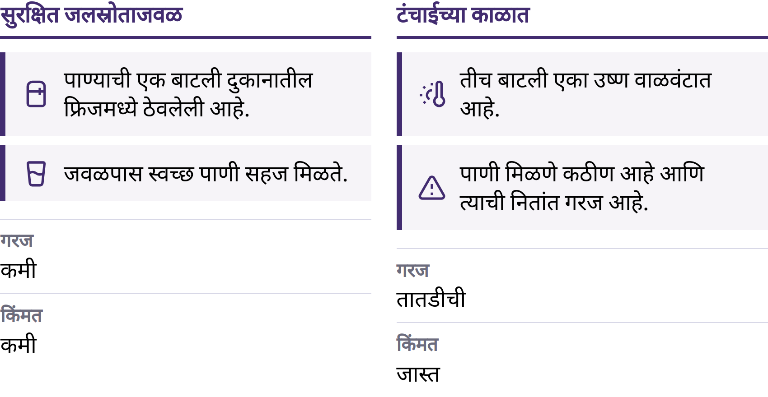

Slide 15

संधी खर्च
बिटकॉइन पदविका · मॉड्यूल 1

Slide 16
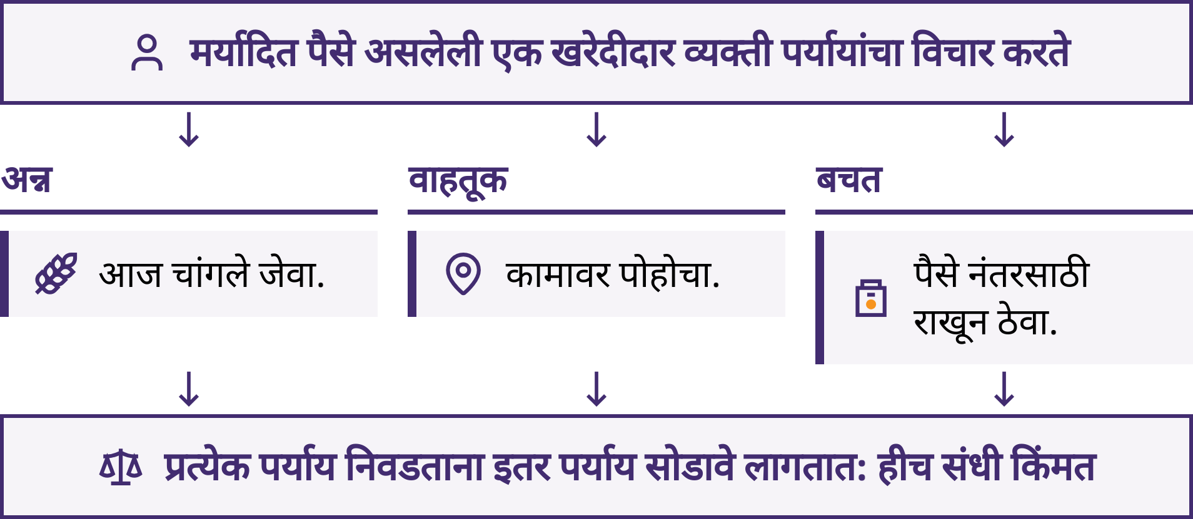

Slide 17
वस्तुविनिमयापासून डिजिटल पैशापर्यंत
थेट देवाणघेवाण, भेटवस्तू, बांधिलकी आणि कर्जाच्या नोंदी
वस्तुरूपी पैसा: इतर उपयोगही असलेल्या वस्तू
प्रमाणित नाणी: ओळखण्याची सोय; मौल्यवान धातूचे प्रमाण कमी केले जाण्याची शक्यता
प्रतिनिधिक कागदी चलन: बदल्यात मूळ मालमत्ता मिळवण्याचे हक्क; जारीकर्त्यावरील विश्वास
बँका आणि सरकारी पैसा: संस्थात्मक आश्वासने
डिजिटल देयके: नोंदी बदलणाऱ्या सूचना
विविध रूपे एकाच वेळी अस्तित्वात होती; सर्व समाजांनी एकच क्रम अनुसरला नाही. सोयीसोबत अनेकदा जारीकर्ते आणि मध्यस्थ यांच्यावरील अवलंबित्वही आले.
बिटकॉइन पदविका · मॉड्यूल 1
Notes:
प्रातिनिधिक कागदी चलनाच्या संदर्भात सुवर्णमान आणि चलनाच्या बदल्यात सोने मिळवण्याचे त्यातील विविध नियम स्पष्ट करा. कार्ड किंवा फोन सूचना पाठवतो; त्यात पैसे साठवलेले नसतात. सामान्य बँक ठेव ही बँकेची आपल्या ग्राहकाप्रती असलेली देय जबाबदारी असते.

Slide 18
फियाट चलन
फियाट पैसा म्हणजे सरकारने अधिकृत केलेले चलन, ज्याच्या बदल्यात सोन्यासारख्या वस्तूचे ठरावीक प्रमाण मिळवता येत नाही.
मध्यवर्ती बँक: आधारभूत पैसा, धोरण, व्यवहारांचा निपटारा
व्यापारी बँका: ठेवी, देयके, कर्जे
सरकार: कर, खर्च, कायदे
लोक आणि व्यवसाय: काम, किमती, देवाणघेवाण
सामूहिक स्वीकार आणि नेटवर्कचे परिणाम
सोयीस्कर देयके आणि लवचिक कर्जसुविधा यांमुळे संस्थांवरील अवलंबित्व वाढते. पुरवठा, उपलब्धता आणि नियम बदलू शकतात; कायदेशीर चलनासंबंधीचे नियम अधिकारक्षेत्रानुसार वेगवेगळे असतात.
बिटकॉइन पदविका · मॉड्यूल 1

Slide 19
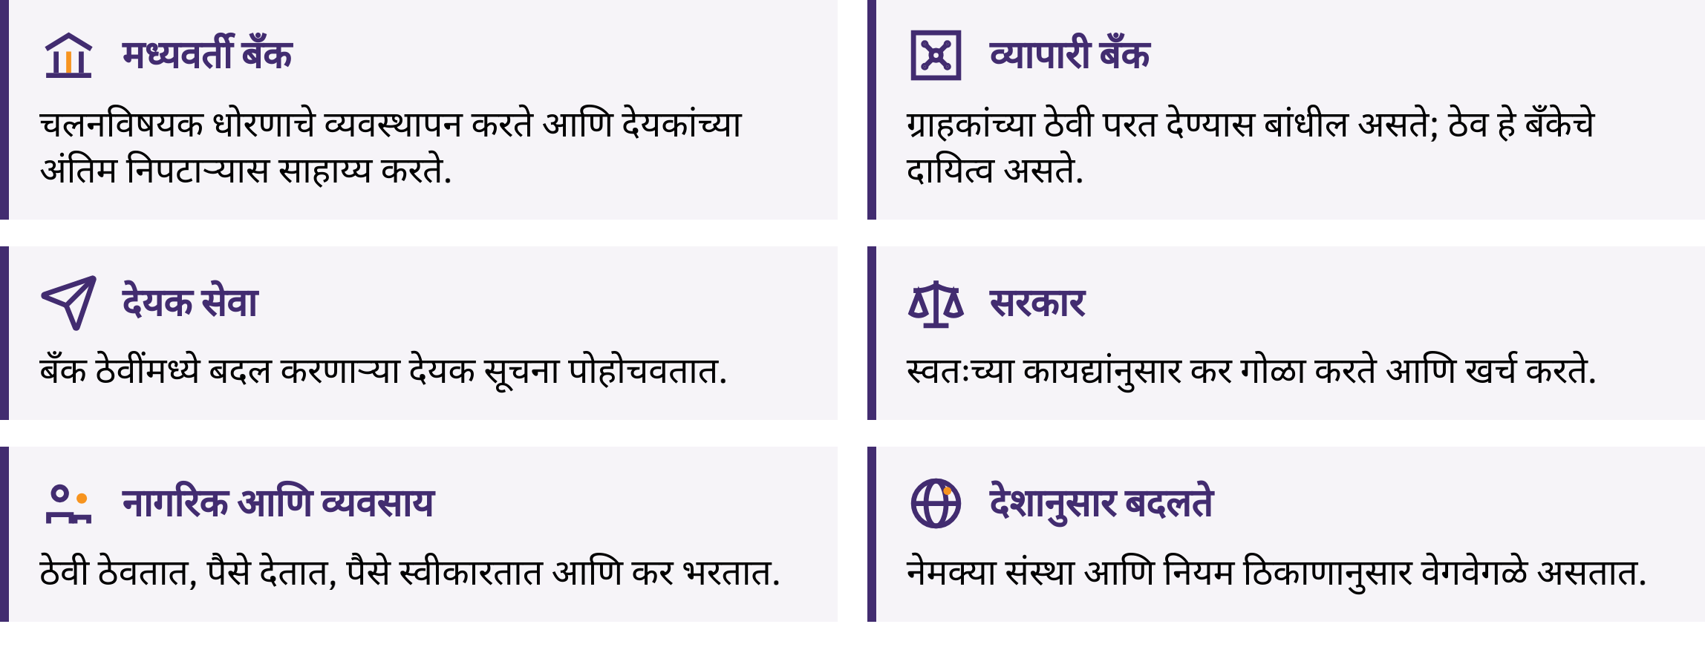

Slide 20

स्थानिक पेमेंटचे परीक्षण करा
एखादा दैनंदिन देयक व्यवहार निवडा किंवा एखादा काल्पनिक प्रसंग वापरा.
कशासाठी पैसे दिले जात आहेत? हिशेबाचे एकक म्हणून कोणते चलन वापरले जात आहे?
पैसे स्वीकारणारी व्यक्ती ते चलन का स्वीकारते?
कोणत्या संस्था, नोंदी किंवा नियम त्याला आधार देतात?
स्वीकारार्हता किंवा विश्वास ढासळल्यास काय अधिक कठीण होते?
बिटकॉइन पदविका · मॉड्यूल 1

Slide 21
अंशात्मक राखीव बँकिंग
बँक ठेवी: पैसे देण्याची आश्वासने
केवळ काही भाग तात्काळ उपलब्ध राखीव निधी म्हणून ठेवला जातो
कर्जामुळे सहसा ठेवींच्या स्वरूपात नवीन पैसा निर्माण होतो
मुद्दलाच्या परतफेडीमुळे ठेवींच्या स्वरूपातील पैसा कमी होतो
भांडवल, तरलता, पतजोखीम, निधीपुरवठा, नियमन आणि मागणी यांमुळे कर्जपुरवठ्यावर मर्यादा येतात
तरलतेची जोखीम: आज पैसे काढण्यासाठी उपलब्ध निधी खूपच कमी असणे.
देयक्षमता जोखीम: देय दायित्वांपेक्षा मालमत्तेचे मूल्य कमी असणे.
ठेवीदारांनी एकाच वेळी मोठ्या प्रमाणावर पैसे काढण्यासाठी धाव घेतल्यास पैसे मिळण्यात अडचणी येऊ शकतात. विमा आणि मध्यवर्ती बँकेकडून होणारा कर्जपुरवठा घबराट कमी करू शकतात, परंतु विम्याचे संरक्षण आणि नियम वेगवेगळे असतात; संरक्षणामुळे प्रत्येक जोखीम दूर होऊ शकत नाही.
बिटकॉइन पदविका · मॉड्यूल 1
Notes:
बँका खर्च आणि तोटे भरून काढत असताना व्याज आणि शुल्कातून उत्पन्न मिळवतात. सर्व बँका कोसळण्याच्या उंबरठ्यावर आहेत किंवा कर्ज देण्यावर कोणतेही निर्बंध नाहीत, असे सुचवू नका. बँकेने दिलेले वचन आणि व्यवहाराच्या अंतिम निपटाऱ्यासाठी वापरल्या जाणाऱ्या मालमत्तेचा थेट ताबा यांतील फरक स्पष्ट करा.

Slide 22
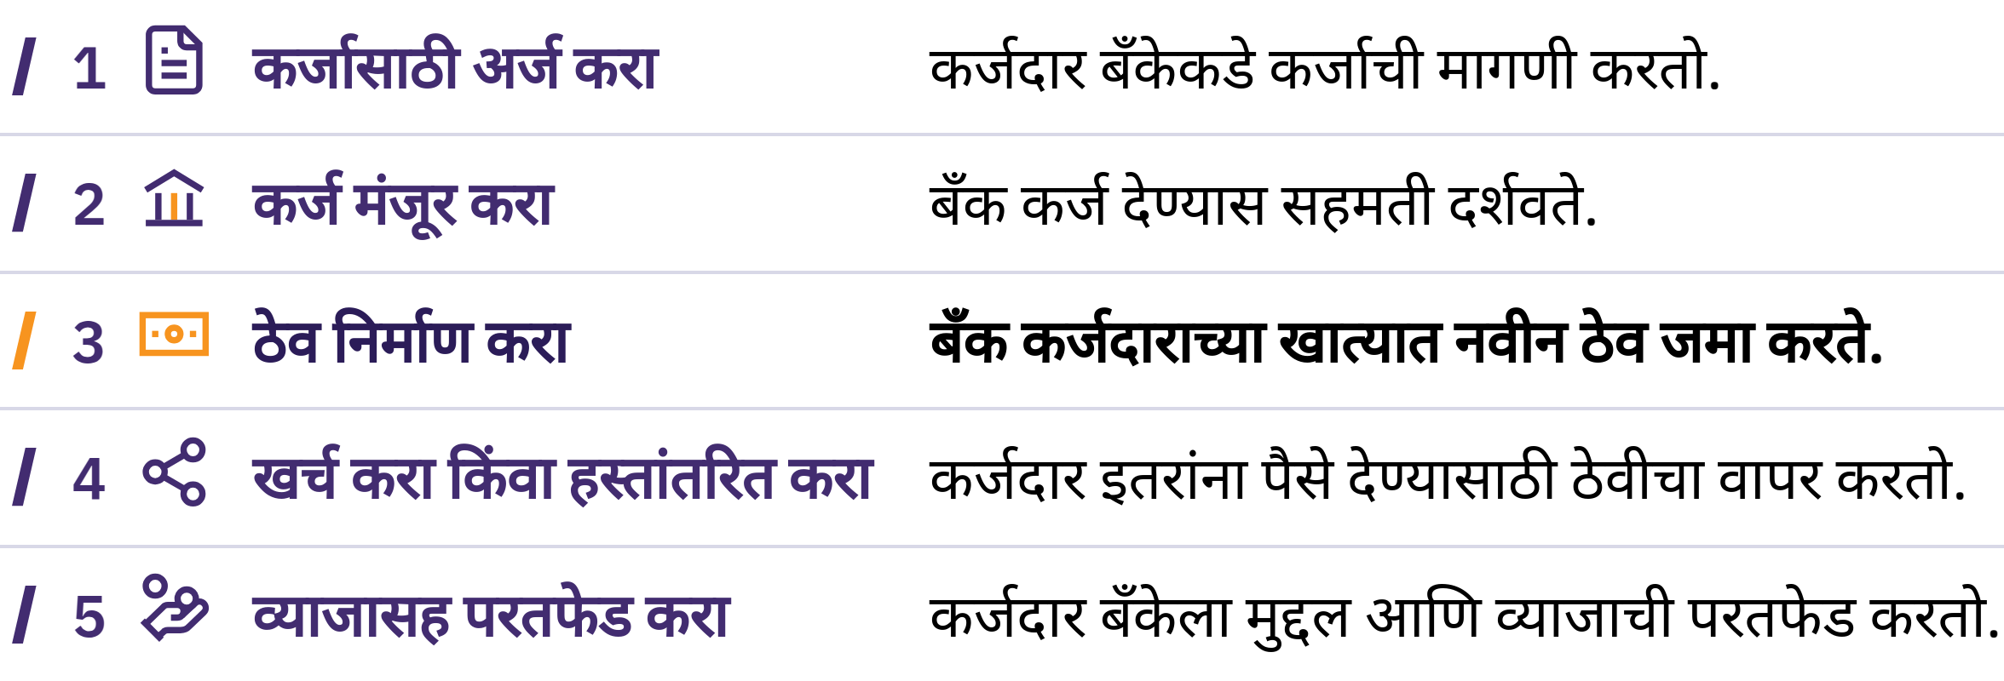

Slide 23
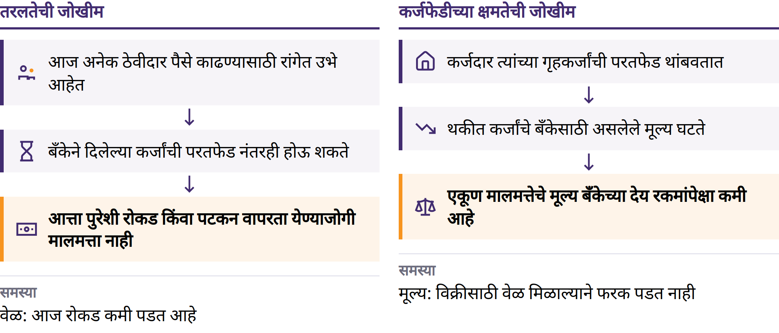

Slide 24

बिटकॉइन पदविका · मॉड्यूल 1

Slide 25

महागाई आणि क्रयशक्ती
किमतींमधील चलनवाढ: सर्वसाधारण किंमत पातळीत होणारी सातत्यपूर्ण वाढ
क्रयशक्ती: पैशाच्या एका एककाने काय खरेदी करता येते
वस्तूंची तीच टोपली: 100 → 110 चलन एकके
उत्पन्न किंवा बचत अपरिवर्तित: क्रयशक्ती कमी
पुरवठा, मागणी, चलन, कर, नियमन आणि खर्च यांसोबतच पैसा आणि पतपुरवठ्यातील वाढही चलनवाढीस कारणीभूत ठरू शकते. केवळ एका वस्तूची किंमत वाढणे म्हणजे एकूण चलनवाढीचे मोजमाप नव्हे.
बिटकॉइन पदविका · मॉड्यूल 1

Slide 26
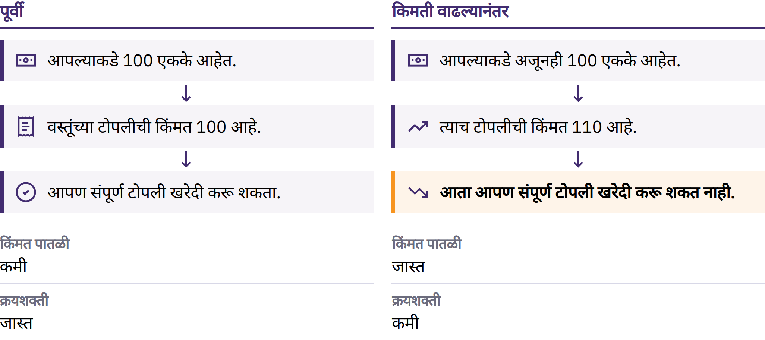

Slide 27
स्थानिक पातळीवरील क्रयशक्तीची तुलना करा
एखादी नेहमीच्या वापरातील वस्तू निवडा; तिची आजची किंमत नोंदवा.
पूर्वीच्या किमतीशी तुलना करा; शक्य असल्यास विश्वसनीय नोंद तपासा.
उत्पन्नातही त्याच दराने बदल झाला का? आणखी काय बदलले?
महागाईच्या अधिकृत मोजमापाशी आणि त्यासाठी वापरल्या जाणाऱ्या वस्तू व सेवांच्या संचाशी तुलना करा.
रोख रक्कम बाळगणारे, मालमत्ताधारक, कर्जदार आणि कर्ज देणारे यांच्यावर होणारे परिणाम वेगवेगळे असतात; वेतन आणि किमती वेगवेगळ्या गतीने जुळवून घेतात. आपला खर्च मोजमापासाठी वापरलेल्या वस्तू व सेवांच्या संचापेक्षा वेगळा असू शकतो.
वस्तू व सेवांचा संच किंवा मोजमापाची पद्धत बदलली म्हणजे तो आकडेवारीतील फेरफारच आहे असे नाही; त्याचे स्पष्टीकरण तपासा आणि बदलाची नोंद करा.
बिटकॉइन पदविका · मॉड्यूल 1

Slide 28
राखीव चलन म्हणून अमेरिकी डॉलर
राखीव चलन: आंतरराष्ट्रीय देयकांसाठी राखून ठेवलेले चलन
महायुद्धे: आर्थिक आणि वित्तीय सामर्थ्यातील बदल
1944: ब्रेटन वुड्स; चलने डॉलरशी, तर डॉलर सोन्याशी जोडला गेला
1971: डॉलरचे सोन्यात रूपांतर करण्याची अधिकृत व्यवस्था संपुष्टात आली
प्रस्थापित व्यापार, अर्थव्यवस्थेचे आकारमान आणि सखोल वित्तीय बाजारपेठा
राखीव चलनांचे प्रमाण बदलू शकते; मध्यवर्ती बँका इतर चलनेही राखून ठेवतात.
बिटकॉइन पदविका · मॉड्यूल 1

Slide 29
बचत आणि मूल्य जतन करण्याचे पर्याय
मौल्यवान धातू: प्रत्यक्ष ताबा; साठवणूक आणि पडताळणीचा खर्च
स्थावर मालमत्ता: उपयुक्त मालमत्ता; सुरुवातीची मोठी गुंतवणूक, देखभाल, कमी वहनक्षमता
समभाग: उत्पादक मालकी; व्यवसाय, बाजार आणि सुरक्षित ताब्याशी संबंधित जोखीम
इतर पर्याय: परकीय चलन, रोखे, व्यवसाय, साधने, शिक्षण
एखादी मालमत्ता आपोआप पैशाची सर्व कार्ये पार पाडत नाही. कोणतीही मालमत्ता प्रत्येक परिस्थितीत क्रयशक्तीची हमी देत नाही.
करांमुळे खर्च आणि फायदे बदलू शकतात; नियम वेगवेगळे असतात आणि बदलतही असतात. हा अभ्यासक्रम करांसंबंधी कोणताही सल्ला देत नाही.
बिटकॉइन पदविका · मॉड्यूल 1

Slide 30
केंद्रीय बँकेची डिजिटल चलने (CBDCs)
सीबीडीसी हे मध्यवर्ती बँकेचे दायित्व म्हणून जारी केलेले डिजिटल फियाट चलन असते: त्याच्या धारकाचा बँकेवर असलेला आर्थिक दावा.
रोख रक्कम आणि व्यापारी बँकांमधील ठेवींपेक्षा वेगळे
व्यवहारांचा निपटारा किंवा वापराची सुलभता यांबाबत संभाव्य फायदे
संभाव्य देखरेख, निर्बंध आणि ओळखीशी जोडणी
केंद्रीकृत चलननिर्गमन आणि चलनविषयक धोरण कायम राहतात
रचना वेगवेगळ्या असतात. डिजिटल असणे म्हणजे आपोआप विकेंद्रित, दुर्मिळ, गोपनीय किंवा स्वतंत्रपणे पडताळता येण्याजोगे असणे नव्हे.
तपासा
ते कोण जारी करते, कोण वापरू शकते, कोणती माहिती गोळा केली जाते आणि देयके कोण रोखू शकते किंवा नियम कोण बदलू शकते? ऑफलाइन असताना काय होते आणि कोणती कायदेशीर संरक्षणे उपलब्ध आहेत?
बिटकॉइन पदविका · मॉड्यूल 1

Slide 31
पुनरावलोकन: पैसा कसा बिघडू शकतो?
मुख्य मुद्दे
पैसा काळानुसार देवाणघेवाण, किमती आणि मूल्य यांचा समन्वय साधतो
कार्ये आणि गुणधर्म यांच्या आधारे तुलना करता येते
सोयीसुविधांसोबत विश्वास, नियंत्रण आणि उपलब्धता यांबाबत तडजोडी कराव्या लागतात
पुरवठा, बँकिंगमधील जोखीम आणि महागाई यांचा लोकांवर वेगवेगळा परिणाम होतो
पर्यायांचे आणि मध्यवर्ती बँकेच्या डिजिटल चलनांचेही काळजीपूर्वक मूल्यमापन करणे आवश्यक आहे
आपला पैसा कशामुळे उपयुक्त ठरतो, आणि कोणते नियम आपण विश्वास ठेवता त्या संस्थांवर अवलंबून असतात?
चिंतनासाठी एक क्षण
पैशाबद्दल असा कोणता एक प्रश्न आपण आता विचारता, जो आपण यापूर्वी विचारला नव्हता?
बिटकॉइन पदविका · मॉड्यूल 1

Slide 32

मॉड्यूल 2
बिटकॉइन कसे कार्य करते
उपाय: बिटकॉइनची निर्मिती का करण्यात आली आणि ते यावर कसा प्रतिसाद देते?

Slide 33

बिटकॉइनची निर्मिती का झाली
डिजिटल देयके आधीपासूनच अस्तित्वात होती
केंद्रीय खातेवही व्यवस्थापक: परवानगी, डेटा, शुल्क आणि यंत्रणा निकामी होण्याचे धोके
प्रत बनवता येणारा डेटा: दुहेरी खर्चाची समस्या
बिटकॉइन: केंद्रीय खातेवही व्यवस्थापकाशिवाय देयकांचा सामायिक इतिहास
बिटकॉइनमुळे चलननिर्मिती आणि व्यवहारांच्या अंतिम निपटाऱ्यासाठी केंद्रीय संस्थेवर विश्वास ठेवण्याची गरज कमी होते; मात्र विश्वासाची सर्व गरज किंवा सर्व धोके दूर होत नाहीत.
बिटकॉइन: नेटवर्क आणि प्रोटोकॉल · बिटकॉइन: मालमत्ता · BTC: रक्कम दर्शविण्यासाठीचे संक्षिप्त रूप
बिटकॉइन पदविका · मॉड्यूल 2

Slide 34
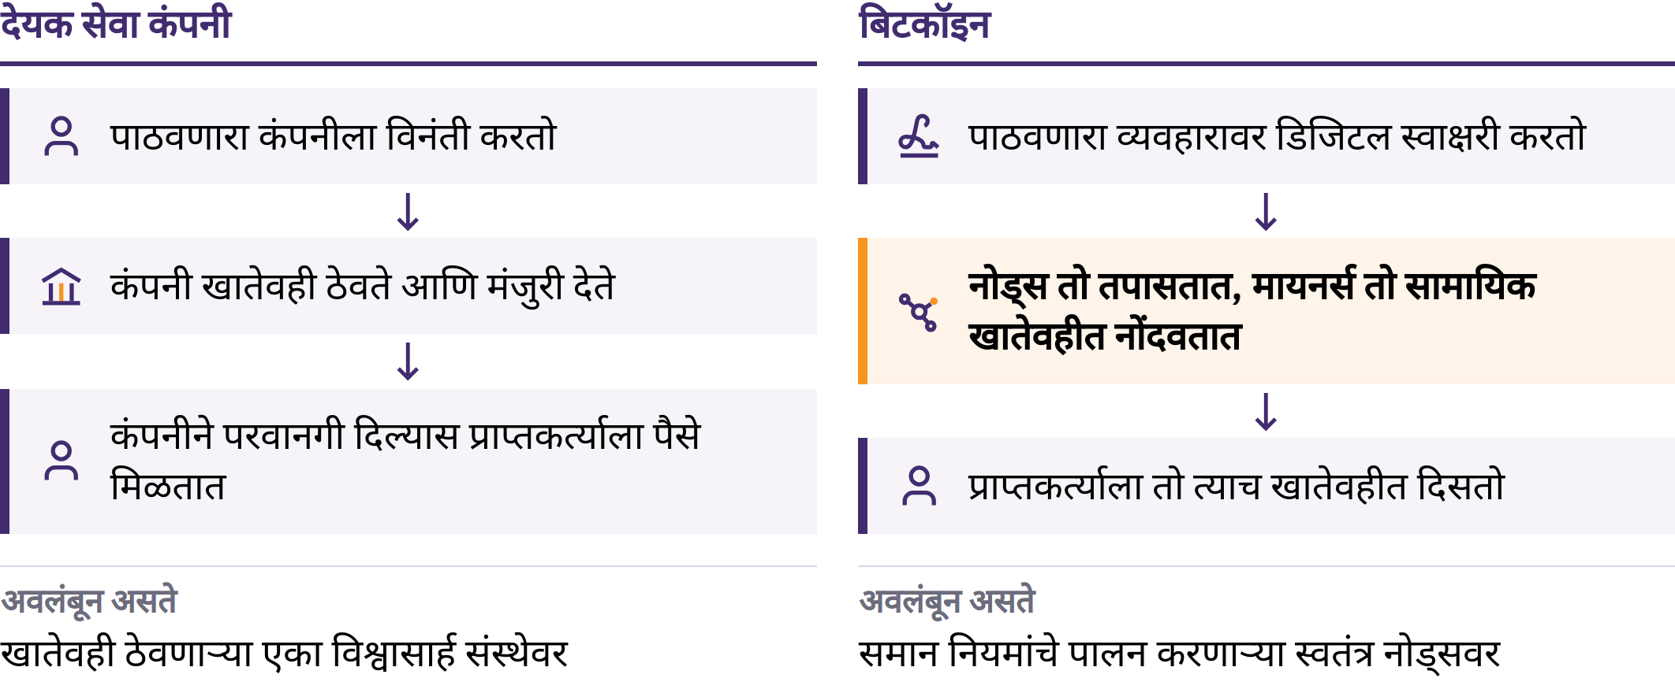

Slide 35
डिजिटल आणि विकेंद्रित पैशाचा शोध
सायफरपंक्स: कूटलेखनशास्त्राद्वारे गोपनीयता आणि स्वातंत्र्य
कूटलेखन: संदेशाची गोपनीयता जपते
डिजिटल स्वाक्षऱ्या: गुप्त कळ उघड न करता अधिकृतता सिद्ध करतात
उद्दिष्ट: कोणताही एकमेव जारीकर्ता, सर्व्हर किंवा प्रशासक नसणे
या कोड्याचे आधीचे तुकडे
DigiCash: गोपनीय देयके; एका केंद्रीय कंपनीवरील अवलंबित्व
Hashcash: गैरवापर रोखण्यासाठी संगणकीय खर्च
Bit Gold, b-money, RPoW: मर्यादित उपलब्धतेमुळे मूल्य असण्याबाबतचे प्रस्ताव आणि प्रयोग
BitTorrent: समकक्षांमध्ये थेट माहितीची देवाणघेवाण, पैशांची नाही
बिटकॉइन पदविका · मॉड्यूल 2

Slide 36

सुरुवातीचे डिजिटल चलन आणि
दुहेरी खर्च
दुहेरी खर्च म्हणजे एकच डिजिटल एकक दोन प्राप्तकर्त्यांना पाठवण्याचा प्रयत्न.
केंद्रीय डेटाबेस: एक विश्वासार्ह निर्णयकर्ता
बिटकॉइन: पीअर-टू-पीअर प्रसारण आणि स्वाक्षऱ्या
मायनर्स: ब्लॉक्स आणि कार्याचा पुरावा
नोड्स: स्वतंत्र पडताळणी
सामायिक नोंद: सर्वाधिक संचित कार्य असलेला वैध इतिहास
बिटकॉइन पदविका · मॉड्यूल 2
Notes:
पाच भागांतील उत्तराची सुसंगती कायम ठेवा. आधीच्या प्रस्तावांनी काही घटक पुरवले होते; त्यांपैकी प्रत्येक प्रस्ताव म्हणजे एक संपूर्ण विकेंद्रित चलन होते, असे सूचित करणे टाळा.

Slide 37
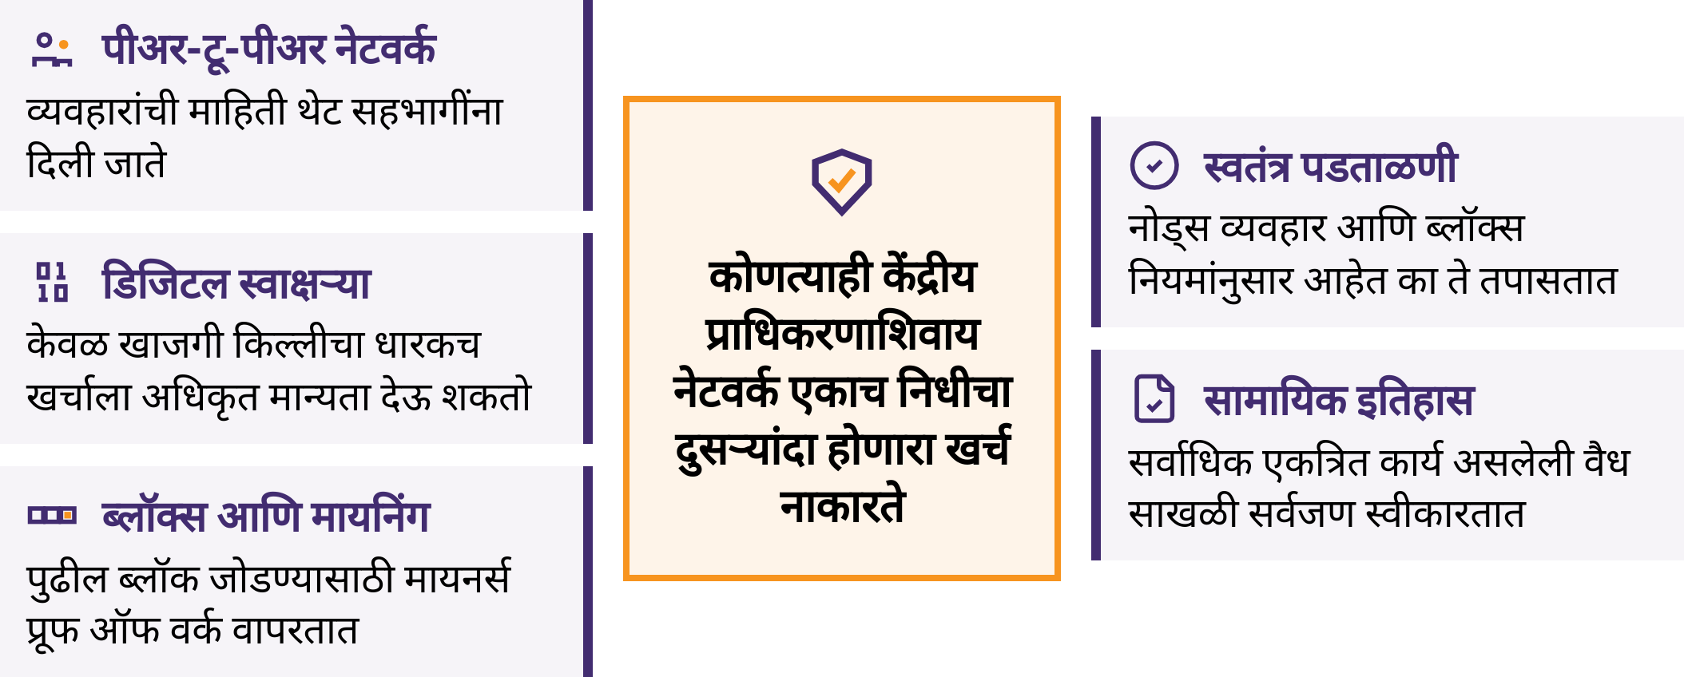

Slide 38

डिजिटल दुर्मिळता आणि
पडताळणीयोग्य पुरवठा
वैध एकके अवैध प्रतींपासून वेगळी ओळखली जातात
दुहेरी खर्च नाकारले जातात
व्यवहारांचा सार्वजनिक इतिहास आणि स्वाक्षऱ्या
कामाचा पुरावा आणि नियमांची स्वतंत्र तपासणी
विकेंद्रीकरण आणि पडताळणी यांच्याशी जोडलेली पुरवठ्याची मर्यादा
पुरवठ्याबाबतचा लेखी दावा पुरेसा नाही: त्याची पडताळणी कोण करू शकते आणि तो कोण बदलू शकते?
बिटकॉइन पदविका · मॉड्यूल 2

Slide 39
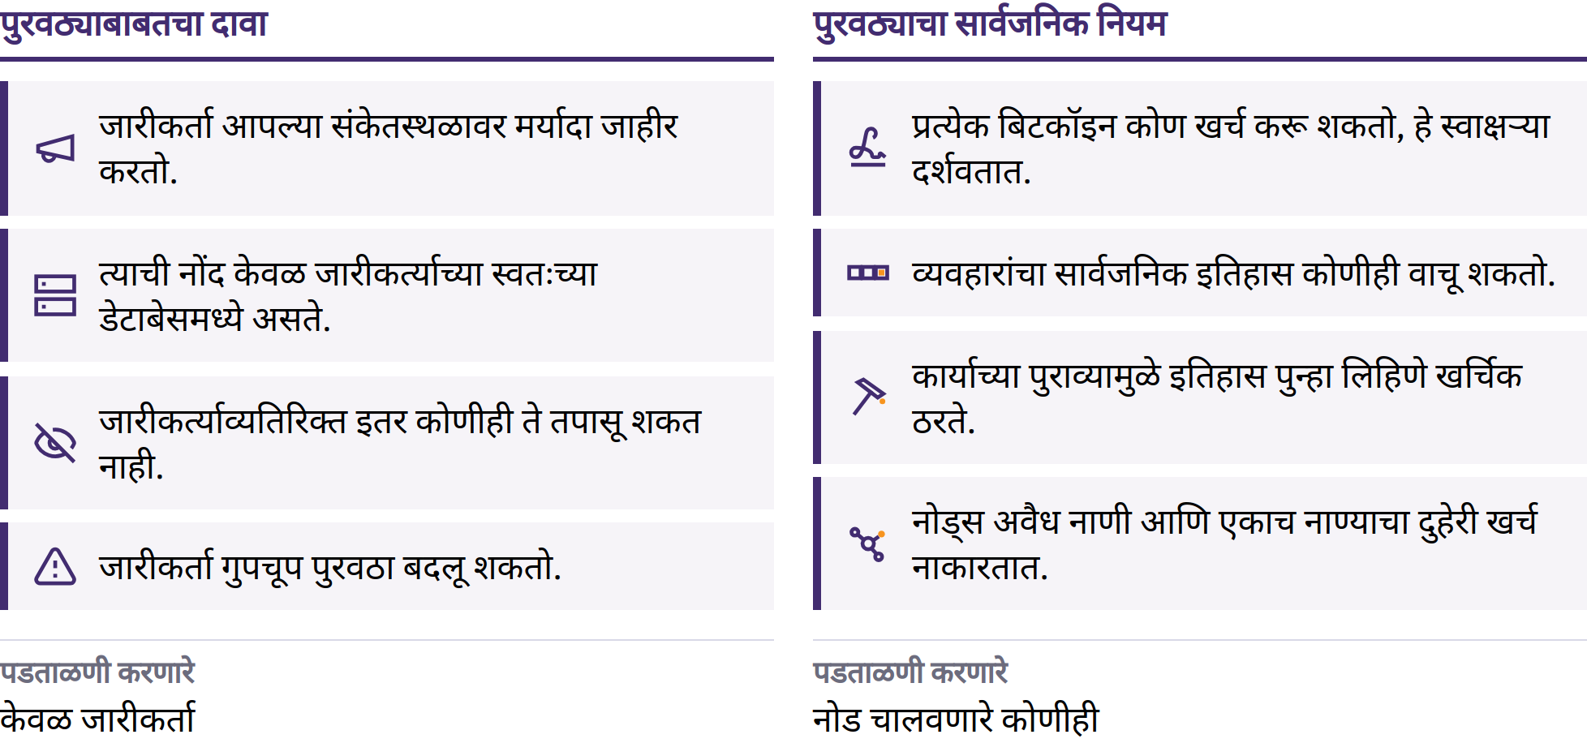

Slide 40
ब्लॉकचेन: बिटकॉइनची सार्वजनिक खातेवही
अनेक प्रतींमध्ये ठेवलेली सार्वजनिक व्यवहार नोंद
एकमेकांशी जोडलेले ब्लॉक्स; स्वतंत्रपणे पडताळलेल्या प्रती
सर्वाधिक संचित कार्याचा पुरावा असलेली वैध साखळी
सरासरी दर दहा मिनिटांनी सुमारे एक नवीन ब्लॉक
इतिहास पुन्हा लिहिण्यासाठी काम पुन्हा करावे लागते आणि विद्यमान साखळीला गाठावे लागते. हे खर्चिक आहे, अक्षरशः अशक्य नाही; तात्पुरते परस्परस्पर्धी इतिहास आणि साखळीची पुनर्रचना होऊ शकतात.
बिटकॉइन पदविका · मॉड्यूल 2

Slide 41

विकेंद्रीकरण
मुक्त-स्रोत सॉफ्टवेअर आणि खुल्या प्रोटोकॉलमधील सहभाग
स्वतंत्र नोड पडताळणी करतात; मायनर ब्लॉक प्रस्तावित करतात
नियमांमधील बदल स्वेच्छेने स्वीकारण्यावर अवलंबून असतात
कोणताही एक सहभागी सर्वांसाठी नियम बदलू शकत नाही
प्रभाव आणि संसाधने यांचे वाटप असमान असते; मोठ्या सेवांमुळे परावलंबित्व निर्माण होऊ शकते. समन्वय साधण्यास अधिक वेळ लागू शकतो आणि नेटवर्कसाठी कोणताही केंद्रीय मदत कक्ष नसतो.
बिटकॉइन पदविका · मॉड्यूल 2

Slide 42
डिजिटल स्वाक्षऱ्या आणि पीअर-टू-पीअर हस्तांतरण
वॉलेट स्वाक्षरी करण्यासाठी खाजगी की वापरते
नेटवर्क खाजगी की जाणून न घेता पडताळणी करते
स्वाक्षरी केलेला व्यवहार सहभागींच्या माध्यमातून प्रसारित केला जातो
कोणताही केंद्रीय बिटकॉइन संचालक सदस्यत्वाला किंवा पेमेंटला मंजुरी देत नाही
खाजगी की मिळवणारी कोणतीही व्यक्ती सहसा निधी खर्च करू शकते. कीचा वापर करण्याची क्षमता गमावल्यास निधी कायमचा गमावला जाऊ शकतो.
मध्यस्थांच्या सेवा ऐच्छिकच असतात; त्यांपैकी एखादी निवडल्यास निधीच्या ताब्यासंबंधीचे तिचे नियम आणि जोखीमही लागू होतात. चुकीच्या पत्त्यावर केलेले वैध पेमेंट सहसा उलटवता येत नाही.
बिटकॉइन पदविका · मॉड्यूल 2

Slide 43
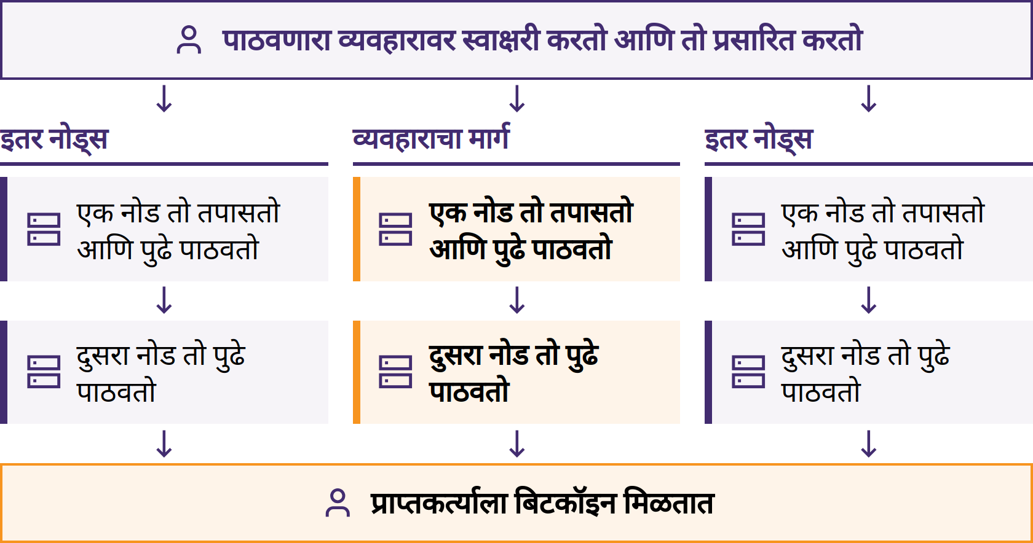

Slide 44
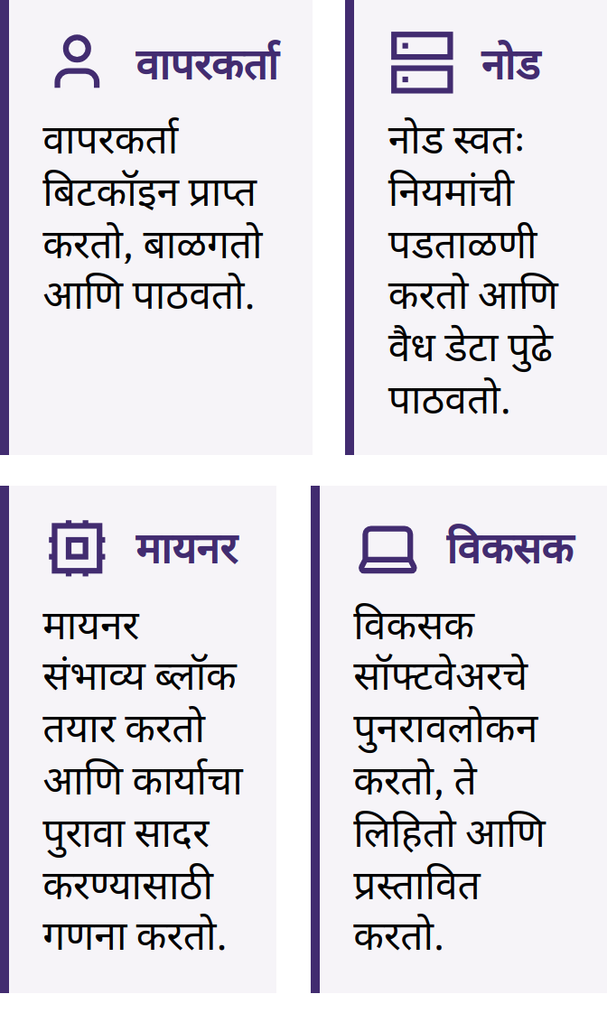

बिटकॉइन पदविका · मॉड्यूल 2

Slide 45
वापरकर्ते, नोड्स, मायनर्स आणि विकसक
मायनर्स अवैध ब्लॉक्स प्रामाणिक नोड्सना स्वीकारायला लावू शकत नाहीत. डेव्हलपर्स सॉफ्टवेअरचा वापर करण्याची सक्ती करू शकत नाहीत. एक व्यक्ती अनेक भूमिका पार पाडू शकते.
झटपट प्रश्न
नोड व्यवहारांची पडताळणी का करतो? तो तपासत असलेला एक नियम सांगा.
बिटकॉइन पदविका · मॉड्यूल 2

Slide 46

कार्याचा पुरावा
प्रस्तावित ब्लॉक → वारंवार हॅशिंग → वैध निकाल
गणना आणि ऊर्जेचा मोठा खर्च; जलद पडताळणी
वैध ब्लॉक प्रसारित केला जातो आणि नोड्सद्वारे तपासला जातो
ब्लॉकमधील सरासरी अंतर दहा मिनिटे राहावे यासाठी लक्ष्य समायोजित होते
संचित कार्यामुळे पुनर्लेखन खर्चिक होते
मायनिंग व्यवहारांचा क्रम सुरक्षित ठेवते; ते बाह्य समीकरणे सोडवत नाही. ऊर्जेचा स्रोत, वापर, सुरक्षिततेचा लाभ आणि पर्याय यांचे मूल्यमापन करा.
बिटकॉइन पदविका · मॉड्यूल 2

Slide 47
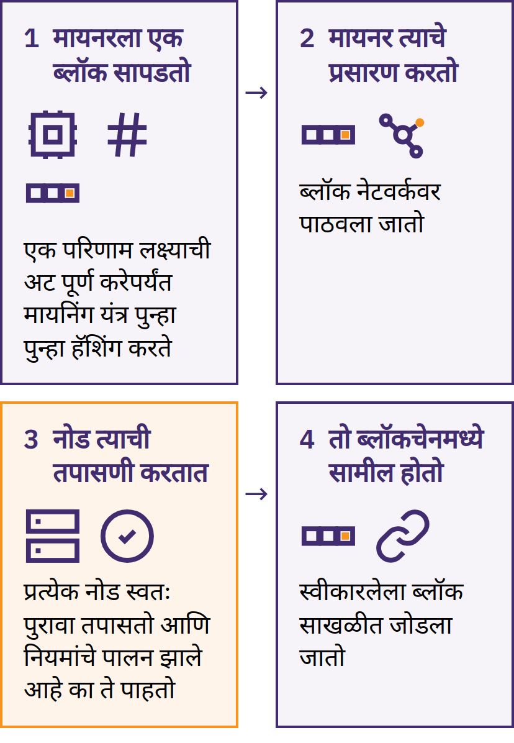

बिटकॉइन पदविका · मॉड्यूल 2

Slide 48

मर्यादित पुरवठा
कमाल: 21 दशलक्ष BTC सार्वजनिक नियमांनुसार
नवीन चलननिर्मिती: ब्लॉक अनुदान
हॅल्विंग: दर 2,10,000 ब्लॉक्सनंतर, साधारण चार वर्षांनी
अनुदान: 50 → 25 → 12.5 → 6.25 → 3.125 BTC
शुल्क हे नवीन चलननिर्मितीपासून वेगळे असते
नोड्स मर्यादेपेक्षा जास्त चलननिर्मिती नाकारतात; सहभागी या मर्यादेची अंमलबजावणी करत राहतात तोपर्यंत ती कायम राहते. मर्यादित पुरवठ्यामुळे किंमत वाढेलच याची हमी नसते.
बिटकॉइन पदविका · मॉड्यूल 2
Notes:
काही बिटकॉइन मिळवणे शक्य नसेल किंवा ते विक्रीसाठी उपलब्ध नसतील.

Slide 49
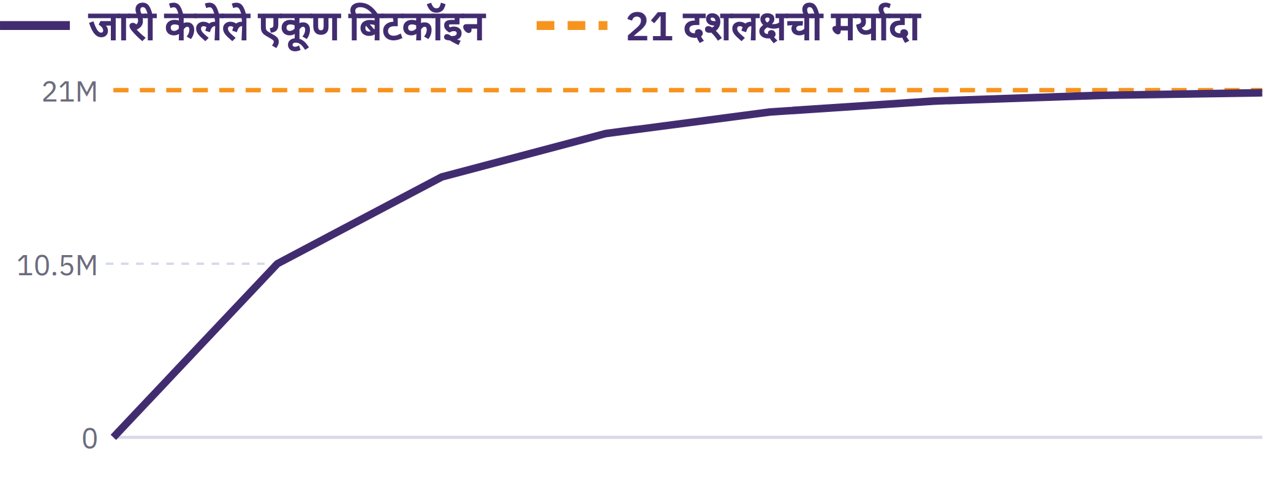

Slide 50
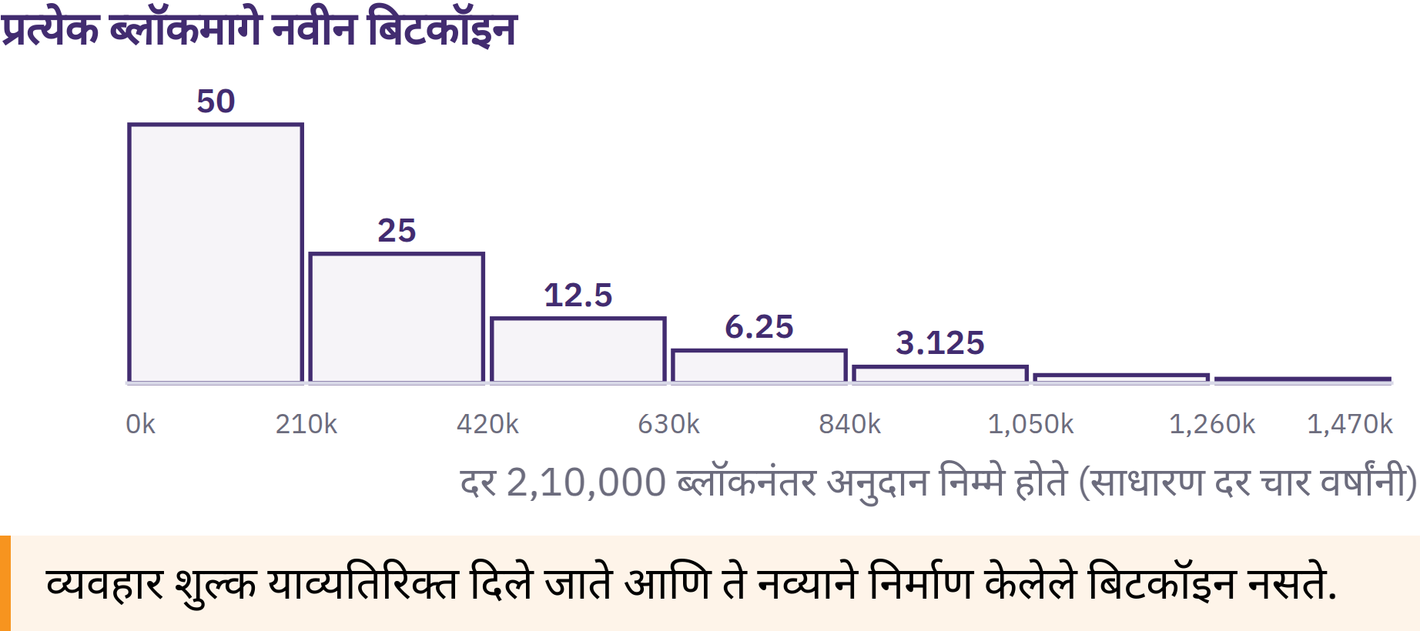

Slide 51

सातोशी आणि एकक पूर्वग्रह
1 BTC = 10,00,00,000 सॅट्स
0.001 BTC = 1,00,000 सॅट्स
1 सॅट = 0.00000001 BTC
संपूर्ण बिटकॉइन असणे आवश्यक नाही
एकक पूर्वग्रह: प्रत्येक संपूर्ण एककाची किंमत कमी असल्याने ते अधिक मूल्यवान ठरत नाही. एकूण पुरवठ्यातील वाटा, संबंधित मूल्य आणि जोखमी यांची तुलना करा.
आपली समज दाखवा
0.01 BTC मध्ये किती सॅट्स असतात? एखादी व्यक्ती संपूर्ण बिटकॉइनपेक्षा कमी रक्कम का वापरू शकते?
बिटकॉइन पदविका · मॉड्यूल 2
Notes:
विद्यार्थ्यांना रूपांतरण स्वतः करू द्या; उत्तरसूची दिसू देऊ नका.

Slide 52
सुदृढ डिजिटल चलन म्हणून बिटकॉइन
टिकाऊ खातेवही; प्रवेश कळांवर अवलंबून असतो
सहज वाहून नेता येण्याजोगे आणि विभाज्य; हस्तांतरणासाठी दळणवळण आवश्यक असते
सार्वजनिकरीत्या ज्ञात मर्यादित उपलब्धता आणि पडताळता येणारे नियम
सेवा सार्वजनिक व्यवहार-इतिहास कसा हाताळतात याचा परस्परविनिमयक्षमतेवर परिणाम होऊ शकतो
स्वीकारार्हता ठिकाणानुसार बदलते
तीन कार्ये
मूल्यसंचयाचे साधन: पूर्वानुमान करता येणारा पुरवठा; अस्थिर किंमत
विनिमयाचे माध्यम: थेट हस्तांतरण; बदलणारे शुल्क आणि स्वीकारार्हता
हिशेबाचे एकक: BTC किंवा सॅट्स; अनेक वस्तूंच्या किमती फियाट चलनात ठरवल्या जातात
“सुदृढ पैसा” हा नमूद केलेल्या निकषांवर अवलंबून असतो. समान निकष वापरून पर्यायांची तुलना करा.
बिटकॉइन पदविका · मॉड्यूल 2

Slide 53
बिटकॉइन, स्टेबलकॉइन्स आणि इतर क्रिप्टो-मालमत्ता
बिटकॉइन: सार्वजनिक निर्गमन नियम; कोणताही केंद्रीय निर्गमकर्ता नाही
स्टेबलकॉइन्स: संदर्भ मूल्याशी जुळवून घेण्याचे लक्ष्य; राखीव निधी, यंत्रणा किंवा विमोचनाचे दावे
इतर क्रिप्टो-मालमत्ता: भिन्न नेटवर्क, निर्गमन, नियंत्रण आणि उद्देश
फोर्कचा कोडचा इतिहास बिटकॉइनसोबत सामायिक असला तरी त्यामुळे त्याला बिटकॉइनचे नेटवर्क किंवा सुरक्षितता मिळत नाही
तुलना करा: निर्गमनावरील नियंत्रण, स्वतंत्र पडताळणी, कीवरील नियंत्रण आणि व्यवहारातील प्रतिपक्ष.
ही तुलना बिटकॉइनविषयी स्पष्टता देते; ती कोणतीही मालमत्ता संपादन करण्याची, तिचा व्यापार करण्याची किंवा तिचा प्रचार करण्याची शिफारस करत नाही.
बिटकॉइन पदविका · मॉड्यूल 2

Slide 54
वेगवेगळ्या रचना, वेगवेगळे धोके
बिटकॉइन: अस्थिरता, किल्ली हरवणे, देयकाची अंतिमता, शुल्क, सार्वजनिक नोंदी
स्टेबलकॉइन्स: संदर्भ मूल्याशी असलेली जोड तुटणे, राखीव निधी, विमोचन, व्यवहार गोठवणे आणि प्रतिपक्ष
इतर क्रिप्टो-मालमत्ता: नियमांतील बदल, केंद्रित प्रभाव, सॉफ्टवेअरमधील त्रुटी, हॅकिंग आणि ब्रिजेस
सेवा: विविध श्रेणींमधील मालमत्तेची अभिरक्षा, सेवा ठप्प होणे, प्रवेश आणि कायदेशीर जोखमी
परिचित व्यवहार-संकेत, स्थिर भासणारी किंमत किंवा आकर्षक ॲप म्हणजे सुरक्षिततेचा पुरावा नव्हे. टोकन्समुळे कंपनीतील मालकी, उत्पन्न किंवा विमोचनाचे हक्क आपोआप मिळत नाहीत.
बिटकॉइन पदविका · मॉड्यूल 2

Slide 55
शिकणे म्हणजे खरेदी-विक्री किंवा प्रचार नव्हे
स्पष्ट करा, प्रश्न विचारा, तुलना करा आणि पडताळणी करा
सट्टेबाजी: किमतीतील जोखीम, प्लॅटफॉर्मशी संबंधित जोखीम आणि दबाव
प्रचार: संभाव्य हितसंबंधांचे संघर्ष
खरेदी, विक्री किंवा धारण करण्याचा कोणताही निर्देश नाही
स्थानिक मूल्याची पडताळणी
बाजारभाव, स्थानिक स्वीकारार्हता आणि वैयक्तिक पसंती किंवा पूर्वग्रह यांतील फरक ओळखा.
बिटकॉइन पदविका · मॉड्यूल 2

Slide 56
बिटकॉइनच्या उत्पत्तीचा कालक्रम
Satoshi Nakamoto हे एक टोपणनाव आहे; निर्माता किंवा निर्माते कोण आहेत हे अद्याप अज्ञात आहे. इतरांनी कायमस्वरूपी केंद्रीय नेत्याशिवाय हे मुक्त-स्रोत नेटवर्क पुढे चालवले.
त्याच्या उगमाच्या कथेसोबतच त्याची रचना आणि कार्यपद्धती यांचेही मूल्यमापन करा.
बिटकॉइन पदविका · मॉड्यूल 2

Slide 57
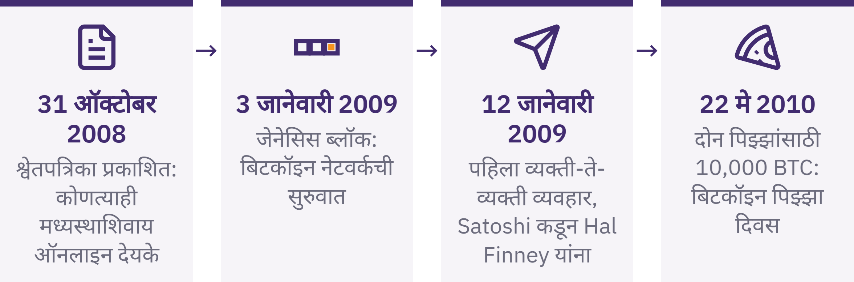

Slide 58
सक्षमीकरण, जोखीम आणि जबाबदारी
किल्लींद्वारे थेट नियंत्रण
सार्वजनिक नियम आणि स्वतंत्र पडताळणी
जागतिक पीअर-टू-पीअर हस्तांतरण
बॅकअप, देयकांची पडताळणी आणि पुनर्प्राप्तीचे नियोजन
किमतीतील चढ-उतार, सार्वजनिक नोंदी, शुल्क आणि मर्यादित स्वीकार
हरवलेला सीड फ्रेज कोणतीही कंपनी परत मिळवून देऊ शकत नाही. मोठी रक्कम हस्तांतरित करण्यापूर्वी, गोपनीय माहिती उघड न करता मदत मागा.
वैयक्तिक जबाबदारीमध्ये शिक्षण, सहकाऱ्यांकडून पुनरावलोकन, कार्यपद्धती आणि छोट्या चाचण्यांचा समावेश असू शकतो.
बिटकॉइन पदविका · मॉड्यूल 2

Slide 59
आढावा: बिटकॉइन मौद्रिक व्यवस्थेतील त्रुटी कशा दूर करते?
मुख्य शिकवण
बदलता पुरवठा → सार्वजनिक नाणे-जारी नियम; वापरकर्ते त्यांची अंमलबजावणी करतात
देयकांसाठी केंद्रीय परवानगी → थेट व्यक्तींमधील हस्तांतरण; चुका पूर्ववत करणे कठीण
केंद्रीय खातेवही → सामायिक पडताळणी; सार्वजनिक नोंदींमुळे गोपनीयतेला धोके
संस्थेमार्फत प्रवेश → किल्लीवरील नियंत्रण; बॅकअपची जबाबदारी
व्यवहारांचा क्रम ठरवणे → कार्याचा पुरावा; उपकरणे आणि ऊर्जेचा खर्च
क्षणभर विचार करूया
बिटकॉइनच्या रचनेतील कोणता भाग आपण आता वेगळ्या पद्धतीने समजावून सांगाल, आणि का?
बिटकॉइन पदविका · मॉड्यूल 2
Notes:
मुख्य विचार: बिटकॉइन आपल्यासाठी मूल्यवान आहे का? त्याची सध्याची किंमत त्याचे मूल्य दर्शवते का?

Slide 60

मॉड्यूल 3
बिटकॉइनचा सुरक्षित वापर
कृती: बिटकॉइन वापरण्याची आणि सुरक्षित ठेवण्याची जबाबदारी मी कशी घेऊ?

Slide 61
सुरक्षित प्रारंभिक कृती
निधी प्राप्त करण्यासाठीची माहिती शेअर करा; गुप्त माहिती कधीही शेअर करू नका
निधी पाठवण्यास मंजुरी देण्यापूर्वी थोडे थांबा
चुकांचे परिणाम किरकोळ राहतील याची काळजी घ्या; मदत मागा
तयार केलेले, रिकामे, अनुकरणात्मक किंवा मंजूर केलेले कमी जोखमीचे साहित्य वापरा
कोणतीही खरेदी, वैयक्तिक निधी किंवा वैयक्तिक वॉलेट आवश्यक नाही. प्रत्यक्ष सरावामुळे गोपनीयता, सुरक्षितता आणि नुकसान यांसंबंधीच्या जोखमी वाढतात; निधी न वापरणारा पर्याय उपलब्ध आहे.
बिटकॉइन पदविका · मॉड्यूल 3
Notes:
प्राप्ती-स्क्रीन तपासणी, पाठवून पडताळणी करण्याची तपासणी आणि पुनर्प्राप्तीसाठी सज्जतेचा किंवा फसवणुकीला प्रतिसाद देण्याचा सराव तयार करा. वापरण्यापूर्वी प्रत्येक वातावरणाच्या मर्यादा स्पष्ट करा.

Slide 62
वॉलेट्स
बिटकॉइन वॉलेट व्यवहार स्वीकारण्यासाठी आणि अधिकृत करण्यासाठी आवश्यक असलेल्या किल्ल्या व माहितीचे व्यवस्थापन करते; बिटकॉइनची नोंद सामायिक खातेवहीतच राहते.
किल्ल्यांवर नियंत्रण कोणाचे असते?
प्रवेश पुन्हा कसा मिळवला जातो?
कोणत्या पेमेंट पद्धती समर्थित आहेत?
स्रोत, देखभाल, सुसंगतता, गोपनीयता, खर्च आणि सहाय्य
मुक्त-स्रोत कोडची तपासणी करता येते; मात्र त्यामुळे वॉलेट सुरक्षित किंवा योग्य असल्याचे सिद्ध होत नाही.
प्रशिक्षणासाठीच्या वॉलेटमध्ये लक्षणीय रकमेचा निधी ठेवू नये. नंतर वैयक्तिक वापरासाठी तयार केलेल्या वॉलेटसाठी नव्याने खाजगी सेटअप करणे आणि प्रवेश पुनर्प्राप्तीसाठी नवीन माहिती तयार करणे आवश्यक आहे.
बिटकॉइन पदविका · मॉड्यूल 3

Slide 63
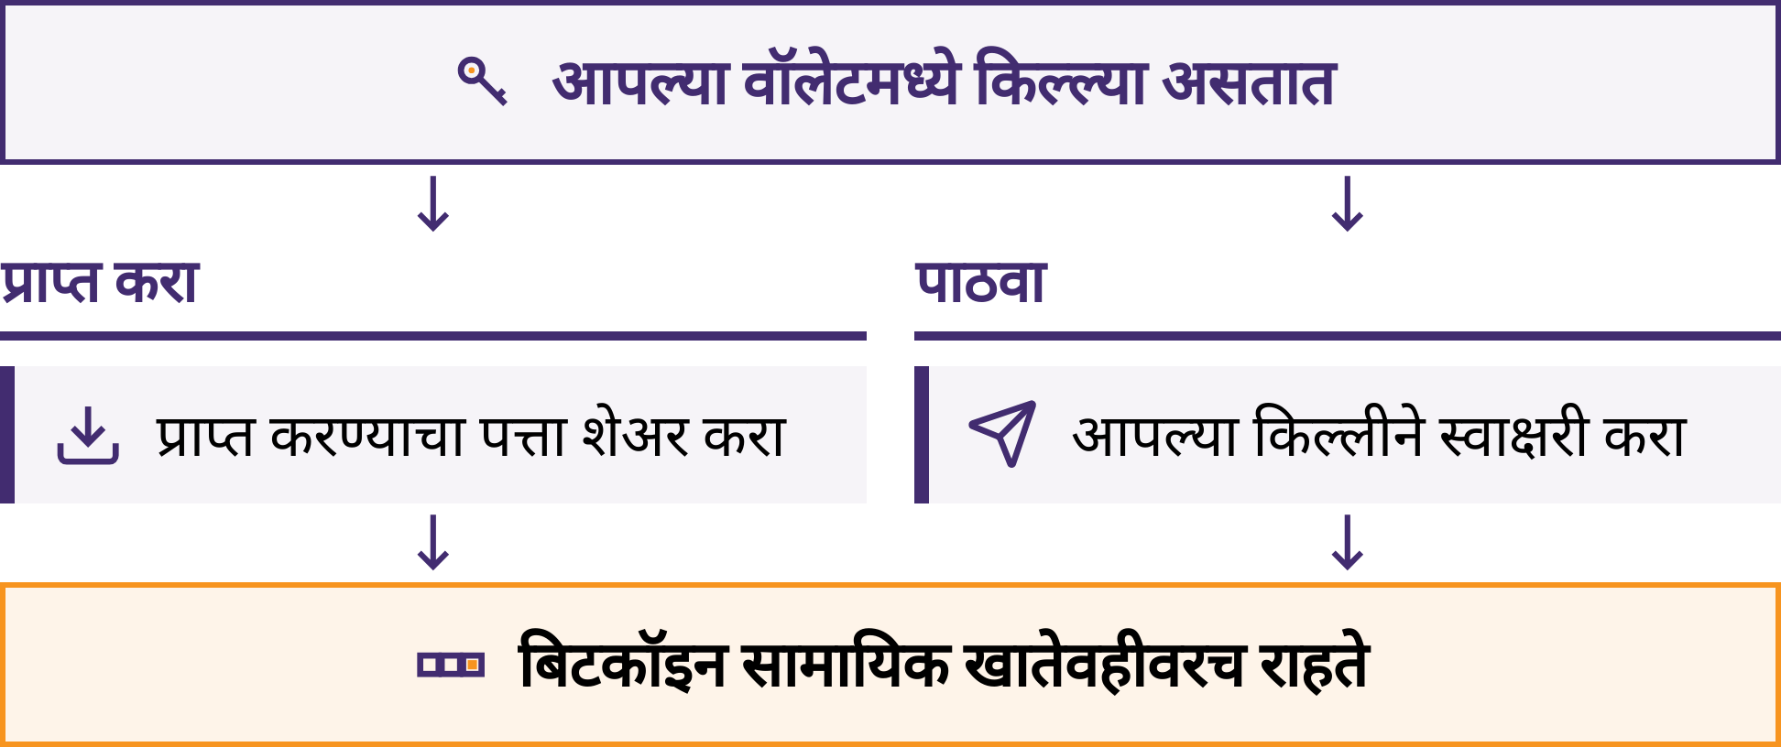

Slide 64
पत्ते
ऑन-चेन पेमेंट स्वीकारण्यासाठीची सार्वजनिक माहिती
इच्छित वॉलेटच्या पेमेंट स्वीकारण्याच्या स्क्रीनवरून माहिती मिळवा
स्कॅन करा किंवा कॉपी करा; त्यानंतर विश्वसनीय स्क्रीनशी तुलना करा
प्राप्तकर्ता, नेटवर्क आणि पेमेंट पद्धत यांची खात्री करा
ऑन-चेन पत्ता आणि लाइटनिंग इनव्हॉइस: वेगवेगळ्या विनंत्या
मालवेअर कॉपी केलेले गंतव्य पत्ते बदलू शकते. केवळ परिचित दिसणे पुरेसे नाही. नवीन पत्ते वापरल्याने पेमेंट्समधील परस्परसंबंध सहज शोधणे कठीण होते; त्यामुळे पेमेंट्स निनावी होत नाहीत.
बिटकॉइन पदविका · मॉड्यूल 3

Slide 65
किल्ल्या
खाजगी किल्ली: खर्च करण्यास अधिकृत मान्यता देण्यासाठी वापरली जाणारी गुप्त माहिती
सार्वजनिक किल्ली: खाजगी किल्ली उघड न करता स्वाक्षऱ्यांची पडताळणी करते
पत्ता: सार्वजनिक किल्लीच्या माहितीवरून तयार केलेली, निधी स्वीकारण्यासाठीची माहिती
वॉलेट्स सामान्यतः अनेक किल्ल्यांचे व्यवस्थापन आपोआप करतात
खाजगी किल्ल्या, सीड वाक्यांश, पासवर्ड किंवा पुनर्प्राप्ती कोड कधीही कोणालाही देऊ नका. कोणत्याही वैध शिक्षकाला, सहाय्य कर्मचाऱ्याला, वॉलेट कंपनीला, एक्स्चेंज कर्मचाऱ्याला किंवा विकसकाला त्यांची गरज नसते.
करून पाहा
तयार केलेल्या उदाहरणांचे निधी स्वीकारण्यासाठीची माहिती, गुप्त माहिती आणि एखाद्या व्यक्तीशी जोडल्यावर संवेदनशील ठरणारी सार्वजनिक माहिती या गटांत वर्गीकरण करा.
बिटकॉइन पदविका · मॉड्यूल 3

Slide 66
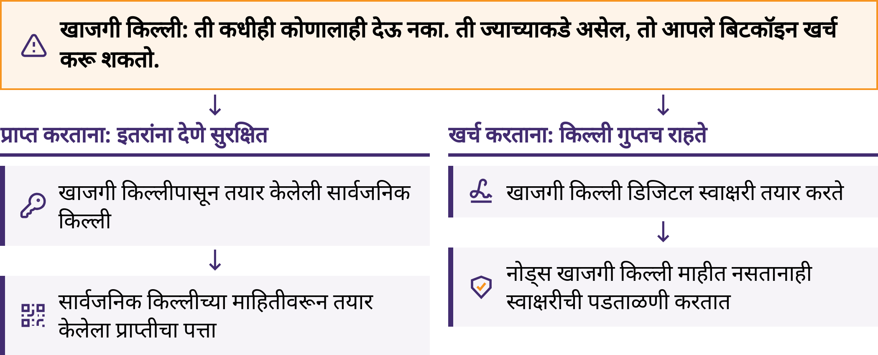

Slide 67

सीड वाक्यांश
सीड फ्रेज म्हणजे शब्दांची एक क्रमबद्ध यादी, जी अनेक वॉलेट त्यांच्या खासगी की पुन्हा मिळवण्यासाठी वापरतात.
बहुतेकदा 12 किंवा 24 शब्द; रचना वेगवेगळी असते
अचूक शब्दलेखन आणि क्रम
बॅकअपसाठी अधिकृत सूचना; गोपनीय, ऑफलाइन साठवण
हरवणे, नुकसान, कॅमेरे आणि इतरांच्या नजरेपासून संरक्षण करा
बिटकॉइन पदविका · मॉड्यूल 3
Notes:
खऱ्या सीड फ्रेजचा कधीही फोटो काढू नका, तो क्लाउडवर साठवू नका, ईमेल किंवा संदेशाद्वारे पाठवू नका किंवा कोणत्याही वेबसाइटवर अथवा सामान्य फॉर्ममध्ये भरू नका. त्याद्वारे निधीवर पूर्ण प्रवेश मिळू शकतो.
अतिरिक्त पासफ्रेज, एकाधिक की आणि प्रगत बॅकअप पद्धती हे प्रगत शिक्षणाचे विषय आहेत. शिकणाऱ्यांना समजावून सांगता येणार नाही किंवा अडचण आल्यास त्यातून सावरता येणार नाही, अशी गुंतागुंत निर्माण करू नका.
सीड फ्रेज कोणाच्या नजरेस पडला असण्याची, त्याची प्रत काढली गेली असण्याची, तो ऑनलाइन भरला गेला असण्याची किंवा अविश्वसनीय डिव्हाइसवर साठवला गेला असण्याची शक्यता असल्यास, तो असुरक्षित झाला आहे असे समजा. तो उघड न करता मदत घ्या; पुनर्प्राप्तीसाठी नवीन, विश्वासार्ह प्रक्रिया वापरा.

Slide 68
अभिरक्षीय आणि गैर-अभिरक्षीय वापर
सेवा-ताब्यातील: किल्ल्या आणि खात्याचा प्रवेश पुनर्स्थापित करण्याचे नियंत्रण सेवा प्रदात्याकडे असते
दर्शविलेली शिल्लक: बिटकॉइन देण्याचे सेवा प्रदात्याचे वचन
स्व-ताब्यातील: किल्ल्या आणि बॅकअपचे नियंत्रण वापरकर्त्याकडे असते
थेट नियंत्रणासोबत चुका आणि प्रवेश पुनर्स्थापित करण्याची जबाबदारी येते
एखाद्या विशिष्ट ग्राहकाला सेवा प्रदात्याने किती देणे आहे, हे सार्वजनिक ब्लॉकचेन सिद्ध करू शकत नाही. स्व-ताबा असतानाही सॉफ्टवेअर, हार्डवेअर, सर्व्हर आणि नेटवर्क यांवर अवलंबून राहावे लागू शकते.
करून पाहा
आधीच तयार केलेल्या दोन वर्णनांची तुलना करा: किल्ल्यांवर नियंत्रण कोणाचे आहे, प्रवेश कोण पुनर्स्थापित करते आणि कोणती जोखीम तपासणे आवश्यक आहे?
बिटकॉइन पदविका · मॉड्यूल 3

Slide 69

बिटकॉइन पदविका · मॉड्यूल 3

Slide 70
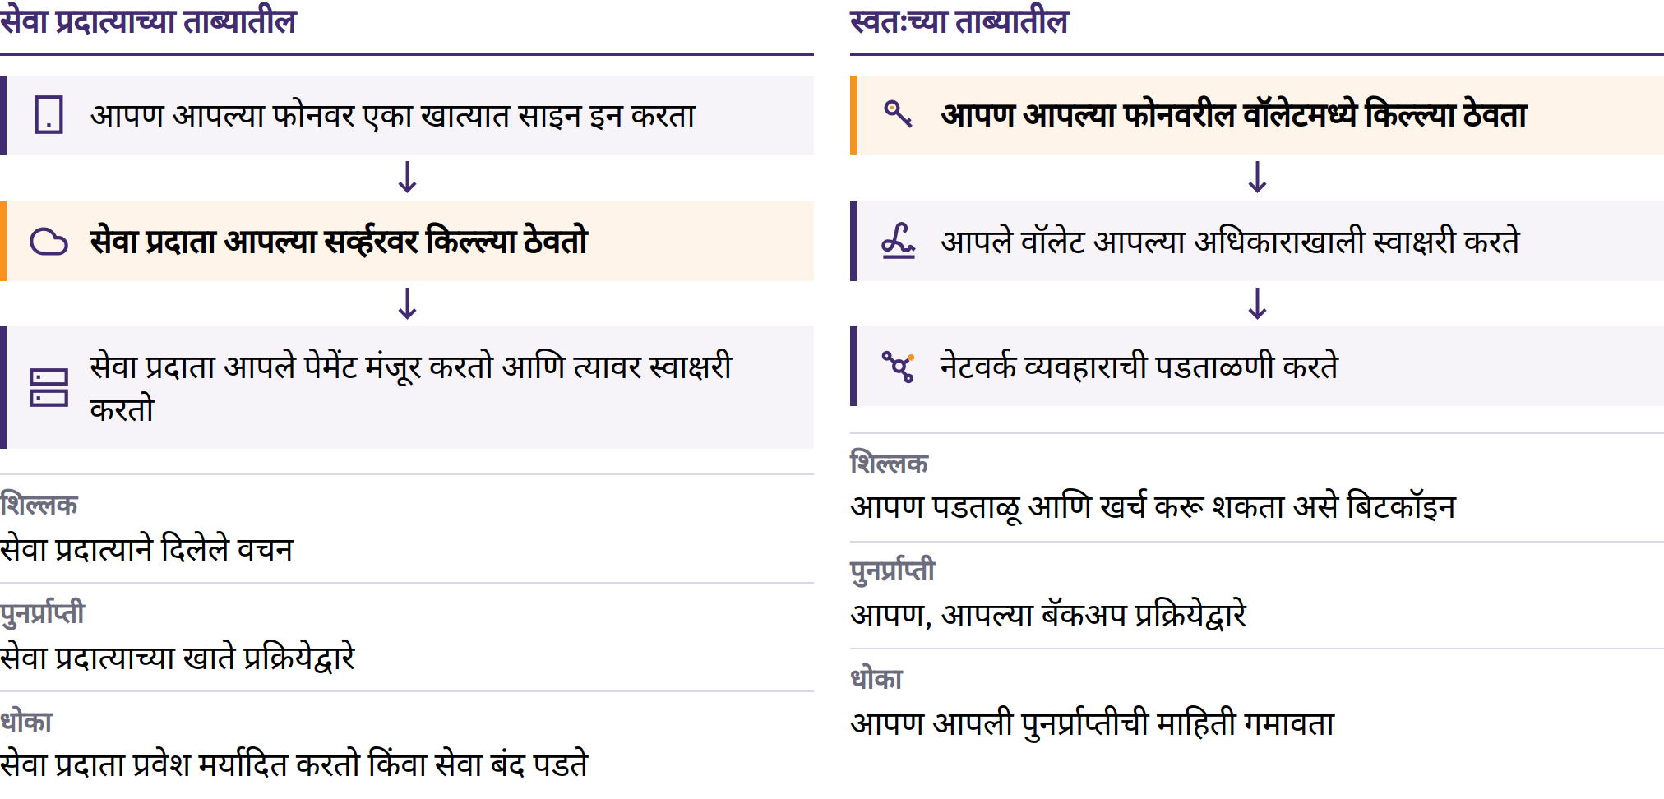

Slide 71

हॉट आणि कोल्ड वॉलेट्स
हॉट: इंटरनेटशी जोडलेल्या उपकरणावर किल्ल्या; सोयीस्कर, पण जोखमीला अधिक वाव
कोल्ड: स्वाक्षरीच्या किल्ल्या इंटरनेटशी जोडलेल्या सर्वसाधारण वापराच्या उपकरणापासून वेगळ्या ठेवलेल्या
हार्डवेअर वॉलेट: किल्ल्यांचे संरक्षण आणि स्वाक्षरी करण्यासाठीचे समर्पित उपकरण
ताबा आणि पुनर्प्राप्ती: वेगवेगळे प्रश्न
हार्डवेअर वॉलेट कोल्ड स्टोरेजला साहाय्य करू शकते; या संज्ञा एकमेकींच्या जागी वापरता येत नाहीत. उपकरणे आणि बॅकअप यांचे संरक्षण करणे तरीही आवश्यक असते.
बिटकॉइन पदविका · मॉड्यूल 3
Notes:
मूळ मजकुरातील लहान रकमेची देयके आणि कमी वारंवारतेने केली जाणारी देयके यांची काल्पनिक तुलना वापरा. पर्याय काल्पनिकच ठेवा; विद्यार्थ्यांच्या वैयक्तिक निधीसाठी साधने किंवा रकमा निवडू नका.

Slide 72
वॉलेट पुनर्प्राप्ती आणि सीड फ्रेज चाचणी
फक्त आधीच तयार केलेली, रिकामी किंवा सरावासाठी बनवलेली सामग्री वापरा. खरे पुनर्प्राप्ती शब्द कधीही उघड करू नका; वर्गात वापरलेले वॉलेट नंतर कधीही मोठी रक्कम ठेवण्यासाठी वापरू नका.
बिटकॉइन पदविका · मॉड्यूल 3
Notes:
रिकव्हरी शब्द न पाहता प्रक्रियेचे निरीक्षण करा. नंतर वैयक्तिक सेटअप करताना नव्याने आणि खाजगीरीत्या तयार केलेली रिकव्हरी माहिती आवश्यक आहे.

Slide 73
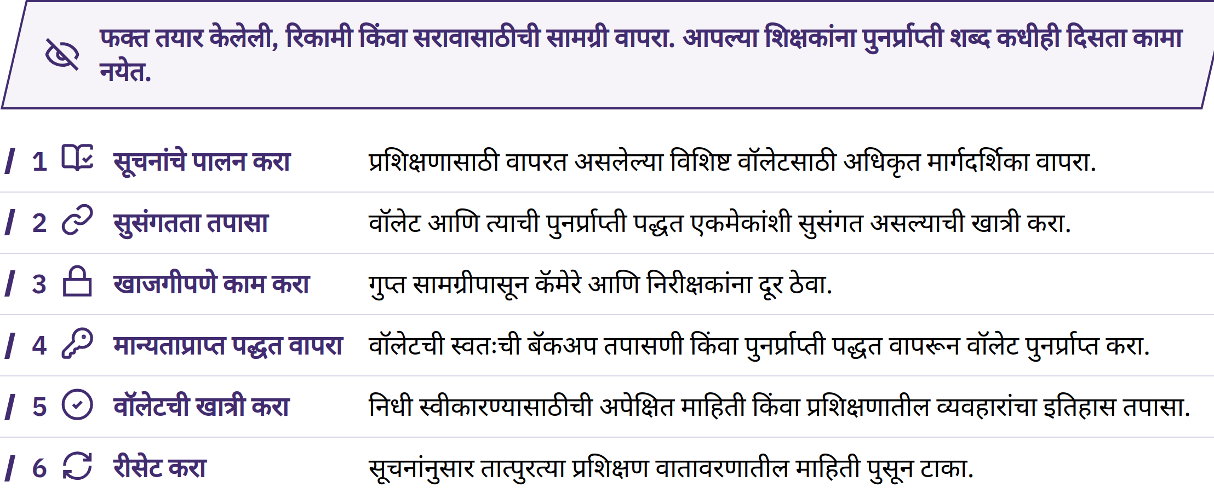

Slide 74
बिटकॉइन प्राप्त करणे
सराव 1: सुरक्षितपणे प्राप्त करा
तयार केलेले वॉलेट उघडा; प्राप्त करा हा पर्याय निवडा.
व्यवहार ऑन-चेन आहे की लाइटनिंगवर आहे ते ओळखा.
फक्त रक्कम प्राप्त करण्यासाठीची सार्वजनिक माहिती शेअर करा.
मागितलेली कोणतीही रक्कम पाठवणाऱ्याशी पडताळून घ्या.
आपल्या स्वतःच्या वॉलेटमध्ये रक्कम आणि स्थिती तपासा.
पाठवणाऱ्याचा संदेश किंवा स्क्रीनशॉट हा पुरावा नाही. प्रलंबित असणे आणि पुष्टी झालेले असणे यात फरक आहे; व्यवहाराला पुष्टी मिळाल्याने चुकीचा पत्ता किंवा फसवणूक यांमुळे झालेले नुकसान भरून निघत नाही.
बिटकॉइन पदविका · मॉड्यूल 3

Slide 75

बिटकॉइन पाठवणे
सराव 2: पाठवण्यापूर्वी थांबा आणि तपासा
पडताळणीतील सर्व तपशील जुळल्यावरच मंजुरी द्या. तपशील बदलल्यास, घाई करण्याचा दबाव आल्यास किंवा कोणीही गोपनीय माहिती मागितल्यास, थांबा आणि स्वतंत्रपणे पडताळणी करा. वैध व्यवहार पूर्ववत करणे कठीण किंवा अशक्य असते.
बिटकॉइन पदविका · मॉड्यूल 3

Slide 76
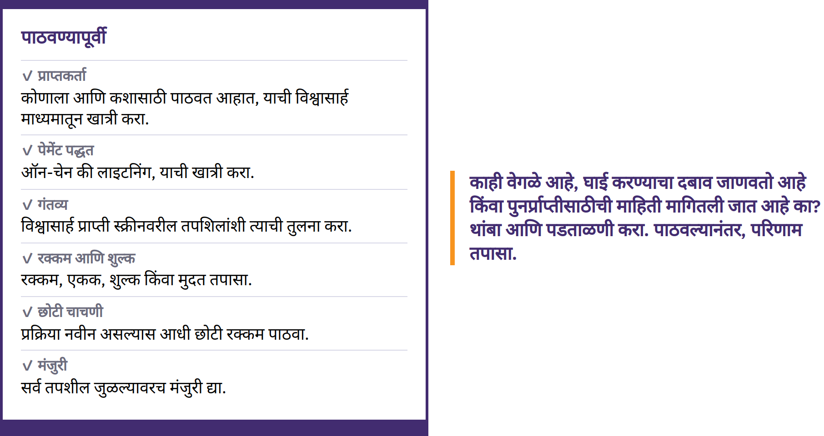

Slide 77
पडताळणी आणि पूर्ववत न करता येणारे व्यवहार
Txid: ऑन-चेन व्यवहाराचा ओळखक्रमांक
एक्सप्लोरर: सार्वजनिक व्यवहारांची माहिती पाहण्यासाठीचा इंटरफेस
नेटवर्क, गंतव्य, रक्कम, शुल्क, स्थिती आणि पुष्टीकरणे तपासा
प्रसारित → प्रलंबित → ब्लॉकमध्ये समाविष्ट → नंतरची पुष्टीकरणे
एक्सप्लोरर ओळख, प्रामाणिकपणा किंवा देयकाचा उद्देश सिद्ध करू शकत नाही. प्रत्येक देयकासाठी पुष्टीकरणांची एकच सार्वत्रिक संख्या नसते.
आधीच तयार केलेली उदाहरणे वापरा; विद्यार्थ्याचा वैयक्तिक पत्ता किंवा व्यवहार शोधू नका. आपल्या शोधांमुळे आपल्याला कशात रस आहे हे एक्सप्लोररच्या संचालकाला कळू शकते.
बिटकॉइन पदविका · मॉड्यूल 3
Notes:
ऑन-चेन शुल्क हे केवळ पाठवलेल्या रकमेवर नव्हे, तर मुख्यतः व्यवहारातील डेटा आणि ब्लॉकमधील जागेच्या मागणीवर अवलंबून असते. अंतिम अंदाज वाचा; वेळ आणि शुल्क बदलू शकतात.

Slide 78
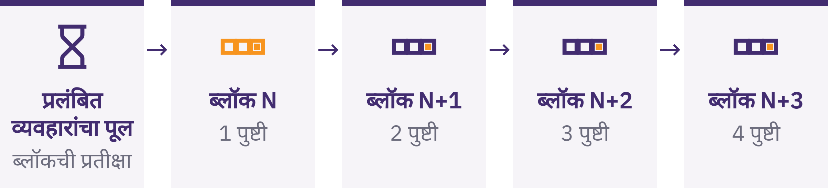

Slide 79

सुरक्षा तपासणी सूची
सराव 3: धोका ओळखा आणि सुरक्षितपणे थांबा
थांबा. काहीही शेअर करू नका. काहीही पाठवू नका. संपर्काचे माध्यम बंद करा. स्वतंत्रपणे पडताळणी करा. गुप्त माहिती उघड न करता मदत मागा.
करून पाहा
आधीच तयार केलेल्या संदेशातील धोक्याचा संकेत, संभाव्य नुकसान आणि पहिली सुरक्षित कृती ओळखा.
बिटकॉइन पदविका · मॉड्यूल 3
Notes:
अधिकृत संकेतस्थळे, ॲपच्या नोंदी आणि संपर्क स्वतंत्रपणे शोधून त्यांच्यापर्यंत पोहोचा. प्रकाशक आणि डोमेन तपासा; जाहिराती, संदेश आणि हुबेहूब दिसणाऱ्या बनावट संकेतस्थळांबाबत सावध राहा. प्रयोग करण्यासाठी कधीही पैसे उधार घेऊ नका.

Slide 80
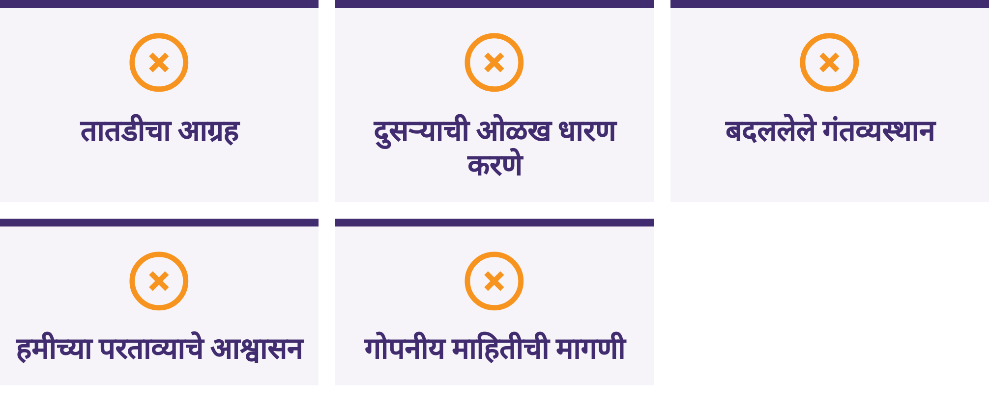

Slide 81

बिटकॉइन मिळवणे आणि त्याची
देवाणघेवाण करणे
जागरूकता, आर्थिक सल्ला नव्हे
एकूण किंमत आणि खरेदी-विक्री दरांतील फरक, सेवा आणि पैसे काढण्याचे शुल्क, कीवरील नियंत्रण, ओळखविषयक माहिती, व्यवहारांची पूर्तता आणि सध्याचे स्थानिक नियम यांची तुलना करा.
कोणताही मार्ग किंवा सेवा प्रदाता आपोआपच सर्वोत्तम ठरत नाही. KYC म्हणजे ओळखीची पडताळणी: यात नियमांचे पालन किंवा पुनर्प्राप्ती यांसंबंधी संभाव्य फायदे असतात, तसेच ओळख आणि देयकविषयक माहितीशी संबंधित धोकेही असतात.
बिटकॉइन पदविका · मॉड्यूल 3

Slide 82
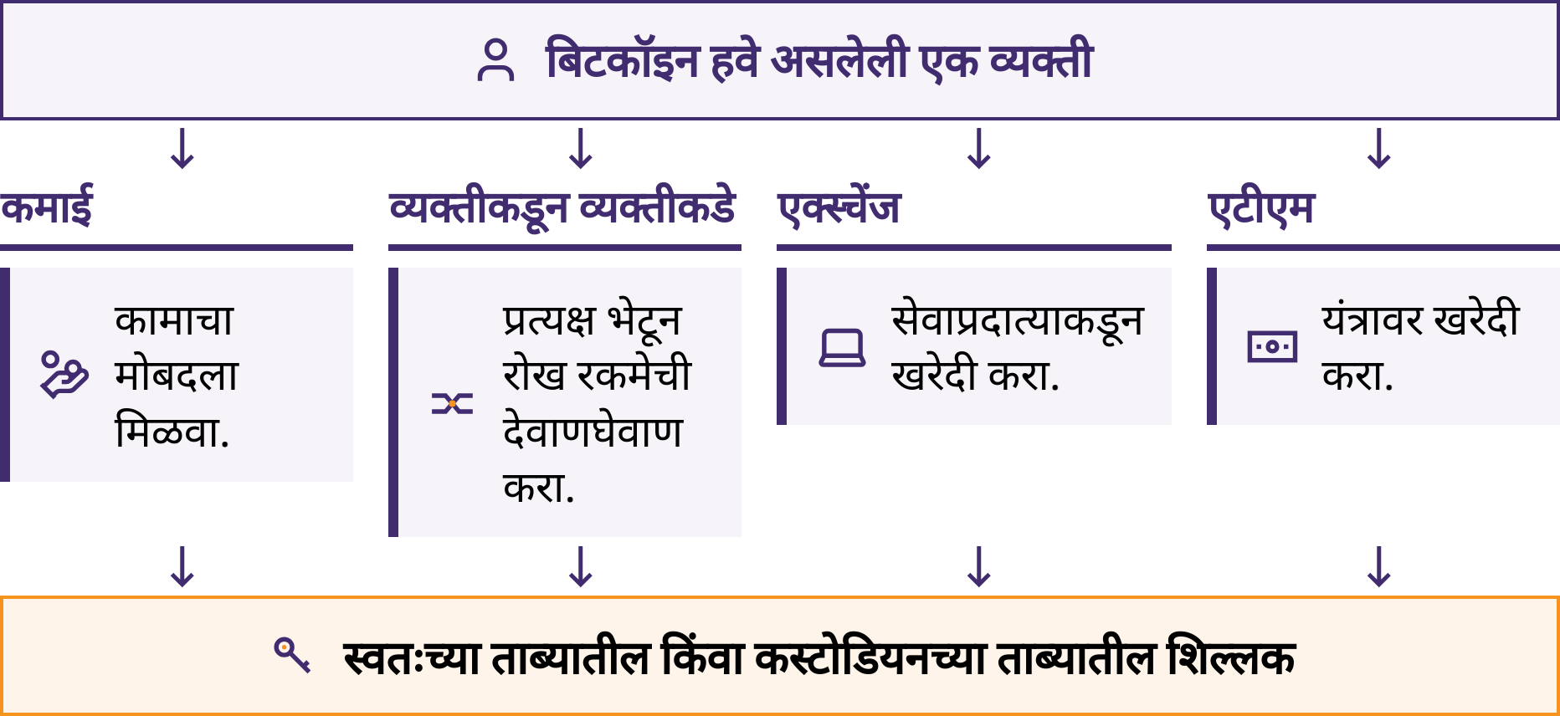

Slide 83
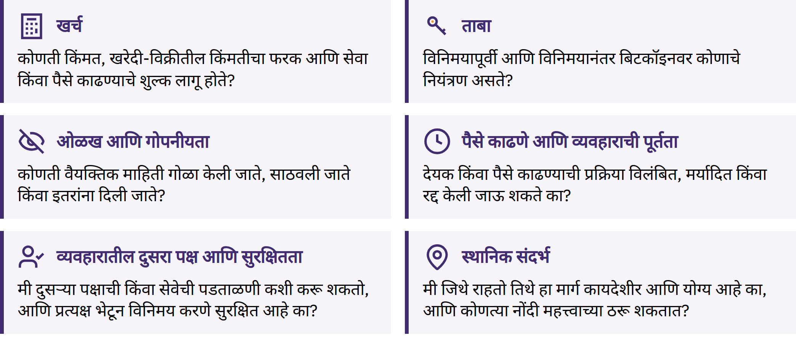

Slide 84
ऑन-चेन आणि लाइटनिंग पेमेंट्स
ऑन-चेन: ब्लॉकचेनवरील नोंद; पुष्टीकरणे
लाइटनिंग: बिटकॉइन पेमेंट नेटवर्क; सहसा व्यवहार लवकर यशस्वी किंवा अयशस्वी होतो
पैसे स्वीकारण्याच्या वेगवेगळ्या विनंत्या, शुल्क, मर्यादा आणि व्यवहार अयशस्वी होऊ शकणारे टप्पे
विनंती वॉलेटमध्ये समर्थित असलेल्या पेमेंट पद्धतीशी जुळवा
दोन्हीपैकी कोणत्याही मार्गात निधीचा ताबा इतरांकडे असू शकतो किंवा सेवांवर अवलंबून राहावे लागू शकते
लाइटनिंग हे स्वतंत्र नाणे नाही. लाइटनिंग वॉलेटमधील निधीचा ताबा सेवा प्रदात्याकडे किंवा स्वतः वापरकर्त्याकडे असू शकतो; पेमेंट जलद होते याचा अर्थ ते मोठ्या रकमा ठेवण्यासाठी योग्य आहे असा होत नाही.
काही ॲप्स अतिरिक्त शुल्क किंवा इतर सेवांवरील अवलंबित्वासह दोन्ही मार्गांना समर्थन देतात. चॅनेल्स, राउटिंग आणि तरलता यांचा सविस्तर अभ्यास प्रगत अध्ययनात समाविष्ट आहे.
बिटकॉइन पदविका · मॉड्यूल 3

Slide 85
सहाय्यित सराव
तयार केलेले वॉलेट उघडा आणि त्यातील पर्याय पाहा
प्रथम प्रवेशासाठीची मंजूर प्रक्रिया पूर्ण करा
निधी प्राप्त करण्यासाठीची सार्वजनिक माहिती शोधा आणि तपासा
निधी प्राप्त करा किंवा तो प्राप्त झाल्याचे सुरक्षित अनुकरण करा; स्थिती तपासा
निधी प्राप्त करण्याची/पाठवण्याची प्रक्रिया पूर्ण करा किंवा तिचे अनुकरण करा
गुप्त माहिती उघड न करता वॉलेट पुनर्प्राप्त करण्याची तयारी असल्याचे दाखवा
सहमतीने ठरवलेले प्रशिक्षण वातावरण वापरा. विसंगती आढळल्यास थांबा; गरज भासल्यास मदत आणि अधिक सरावाची संधी मागा.
बिटकॉइन पदविका · मॉड्यूल 3
Notes:
स्रोत संदर्भ: शिक्षकाने प्रत्यक्ष निरीक्षण करून केलेली व्यावहारिक कौशल्य तपासणी. C6 साठी वॉलेट/रक्कम प्राप्त करणे आणि पुनर्प्राप्तीची तयारी या दोन्ही प्रकारच्या कृतींचे प्रत्यक्ष निरीक्षण आवश्यक आहे. अनुकरणे, पूर्वतयार साहित्य, भौतिक प्रतिकृती आणि निधीची आवश्यकता नसलेले पर्याय ग्राह्य आहेत. आवश्यकतेनुसार अभिप्राय द्या आणि आणखी एक संधी द्या. गुणांकन निकष आणि मूल्यमापनाच्या व्यवस्थापनासंबंधी तपशील स्क्रीनवर दाखवू नका.

Slide 86
पुनरावलोकन: स्व-अभिरक्षेची जबाबदारी म्हणजे काय?
मुख्य शिकवण
वॉलेट प्रवेश व्यवस्थापित करते; किल्ल्या खर्च करण्याची परवानगी देतात
निधी स्वीकारण्यासाठीची माहिती शेअर करा; गुप्त माहिती ऑफलाइन आणि खाजगी ठेवा
ताबा, पुनर्प्राप्ती आणि उपकरणाशी संबंधित जोखीम ओळखा
मंजुरी देण्यापूर्वी पडताळणी करा; परिणाम स्वतः तपासा
दबाव जाणवल्यास थांबा; शिकताना होणाऱ्या चुकांचे नुकसान मर्यादित ठेवा
एखादा मित्र विनंती पाठवतो, त्याच वेळी अनोळखी सहाय्य सेवा त्वरित कृती करण्याचा आग्रह धरते. काहीही करण्यापूर्वी आपण काय तपासू शकता?
चिंतनासाठी एक क्षण
कृती करण्यापूर्वी आपण थांबून कोणती सुरक्षितता तपासणी कराल?
बिटकॉइन पदविका · मॉड्यूल 3

Slide 87

विभाग 4
आपल्या समुदायातील बिटकॉइन
संबंध जोडा: समस्या, उपाय आणि सुरक्षित कृती यांचा या समुदायाशी कसा संबंध आहे?
Notes:
मॉड्यूल ४ अनिवार्य असून त्याची निवड व मांडणी शिक्षकांनी केलेली आहे. स्थानिक संदर्भात उपयुक्त ठरणारे, बिटकॉइनचा पैसा म्हणून वापर करण्यासंबंधीचे कार्य निवडा आणि पुढील सूचनांचा वापर गरजेनुसार बदलता येणारे पर्याय म्हणून करा; प्रत्येक साधनाचे किंवा परिस्थितीचे प्रात्यक्षिक दाखवणे अनिवार्य नाही. सध्या उपलब्ध साधने, स्थानिक नियम, पायाभूत सुविधा आणि सहाय्य यांची पडताळणी करा. आवश्यक क्षमता आणि मॉड्यूल ३ मधील सुरक्षिततेची मानके कायम राखा; स्थानिक सेवा पुरवठादार किंवा तपशील कल्पनेने तयार करू नका.

Slide 88
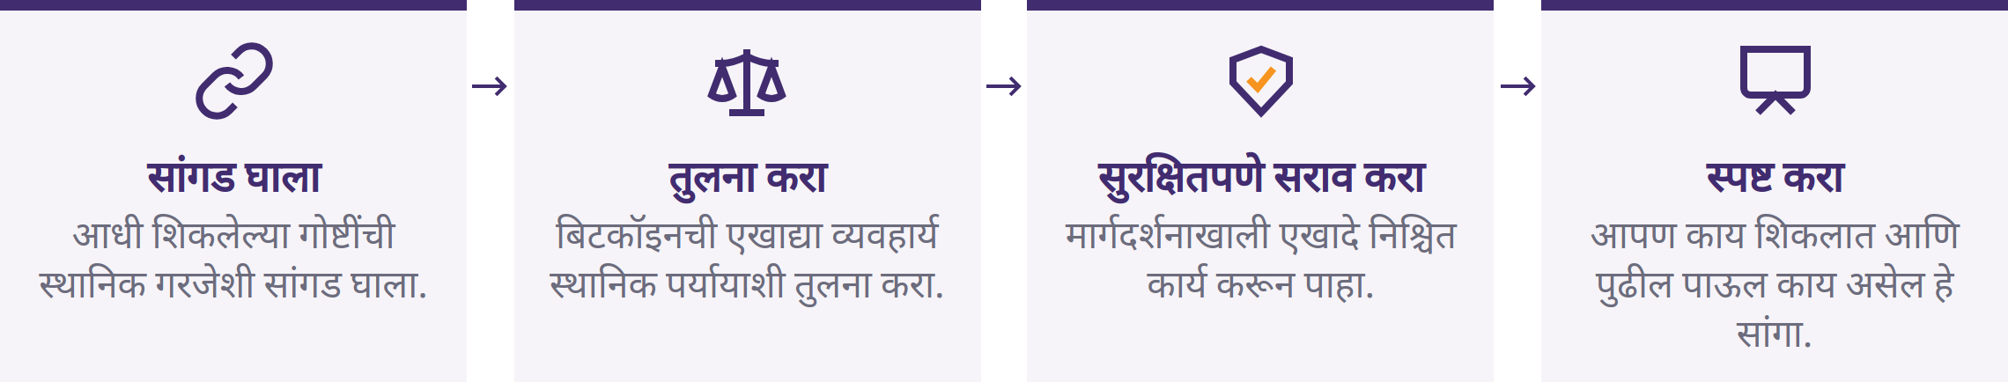
आपले स्थानिक मॉड्यूल 4
आपल्या स्थानिक संदर्भातील केंद्रबिंदू नोंदवा: समस्या किंवा संधी, पर्याय, सुरक्षित परिस्थिती, मुख्य फायदा आणि जोखीम, तसेच पुढील सुरक्षित पाऊल.
आपण बिटकॉइनचा स्वीकार करावा किंवा तोच सर्वोत्तम आहे असा निष्कर्ष काढावा, अशी अपेक्षा नाही. एखादी पद्धत सर्वत्र उपयोगी ठरते, हे स्थानिक उदाहरणांवरून सिद्ध होत नाही.
बिटकॉइन पदविका · विभाग 4

Slide 89
कार्यशाळा आणि प्रात्यक्षिके
सादरीकरण: प्रक्रिया आणि जोखमींचे निरीक्षण करा
सराव: सुरक्षित प्रशिक्षण साहित्याच्या मदतीने कृती करून पाहा
स्वतंत्र कृती: एखादे काम पूर्ण करा किंवा एखाद्या निर्णयाचे स्पष्टीकरण स्वतंत्रपणे द्या
सरावापूर्वी: साधने तपासलेली असावीत, पुनर्प्राप्तीसाठी आणि बिघाड झाल्यास काय करायचे यासाठी स्पष्ट योजना असाव्यात, जोखमी माहीत असाव्यात आणि कुठे थांबायचे हे स्पष्ट असावे.
सॉफ्टवेअर स्थापित करण्याची किंवा आर्थिक माहिती उघड करण्याची कोणतीही सक्ती नाही. ऑफलाइन किंवा निधी न वापरणारा पर्याय उपलब्ध आहे. प्रत्यक्ष व्यवहारातील कोणतीही रक्कम इतकी लहान असावी की ती पूर्णपणे गमावली तरी तो एक धडा ठरेल, संकट नाही.
बिटकॉइन पदविका · विभाग 4
Notes:
संबंधित मूळ कार्य निवडा: कस्टडीची तुलना, प्राप्ती-स्क्रीनची तपासणी, देयक-मार्गांची तुलना, तयार केलेल्या व्यवहाराची तपासणी, मार्ग-खर्चाची तुलना, फसवणुकीला प्रतिसाद, व्यापारी/देणगी प्रक्रिया किंवा संसाधनांची पडताळणी. आवश्यकतेनुसार स्थानिक तज्ज्ञांचा सल्ला घ्या.

Slide 90
स्थानिक बिटकॉइन साधने आणि संसाधने
उद्देश आणि व्यवहार्य पर्याय
किल्लीवरील नियंत्रण आणि पुनर्प्राप्ती
अस्सल प्रकाशक, डोमेन किंवा ॲपची नोंद
मुक्त-स्रोत स्थिती, पुनरावलोकन आणि देखभाल
गोपनीयता, एकूण खर्च, सुसंगतता आणि सहाय्य
सध्या लागू असलेले स्थानिक नियम आणि निर्बंध
साधन/आवृत्ती, तपासणीची तारीख, ताबा, मुख्य वापर, फायदा, जोखीम, पुनर्प्राप्तीची पद्धत आणि पर्याय यांची नोंद करा.
नावे दिलेली साधने ही विशिष्ट काळातील शिकण्यासाठीची उदाहरणे आहेत; ती शिफारसी नाहीत किंवा सुरक्षितता, उपलब्धता, कमी खर्च किंवा योग्यतेची आश्वासनेही नाहीत. प्रत्यक्ष वापरापूर्वी त्यांची पुन्हा तपासणी करा.
बिटकॉइन पदविका · विभाग 4

Slide 91
लाइटनिंग पेमेंट्स
इनव्हॉइस: विशिष्ट पेमेंटसाठी विनंती; यात रक्कम आणि वैधतेची मुदत समाविष्ट असू शकते
लाइटनिंग पत्ता: प्रदात्याचे समर्थन असलेला राउटिंग ओळखकर्ता, जो अनेकदा ईमेल पत्त्यासारखा दिसतो
निधीचा ताबा, निधी पुरवण्याचा मार्ग, बॅकअप, शुल्क आणि मर्यादा तपासा
व्यवहार अयशस्वी झाल्यास तो कसा हाताळला जातो आणि प्राप्तकर्त्याची पुष्टी कशी केली जाते हे जाणून घ्या
लाइटनिंग पत्ता हे ईमेल खाते नाही; तो त्याला समर्थन देणाऱ्या प्रदात्यावर किंवा डोमेनवर अवलंबून असतो. मंजुरी देण्यापूर्वी अंतिम विनंती तपासा.
कमी रकमेचे पेमेंट यशस्वी झाले म्हणजे मोठी शिल्लक सुरक्षित आहे असे सिद्ध होत नाही.
बिटकॉइन पदविका · विभाग 4

Slide 92
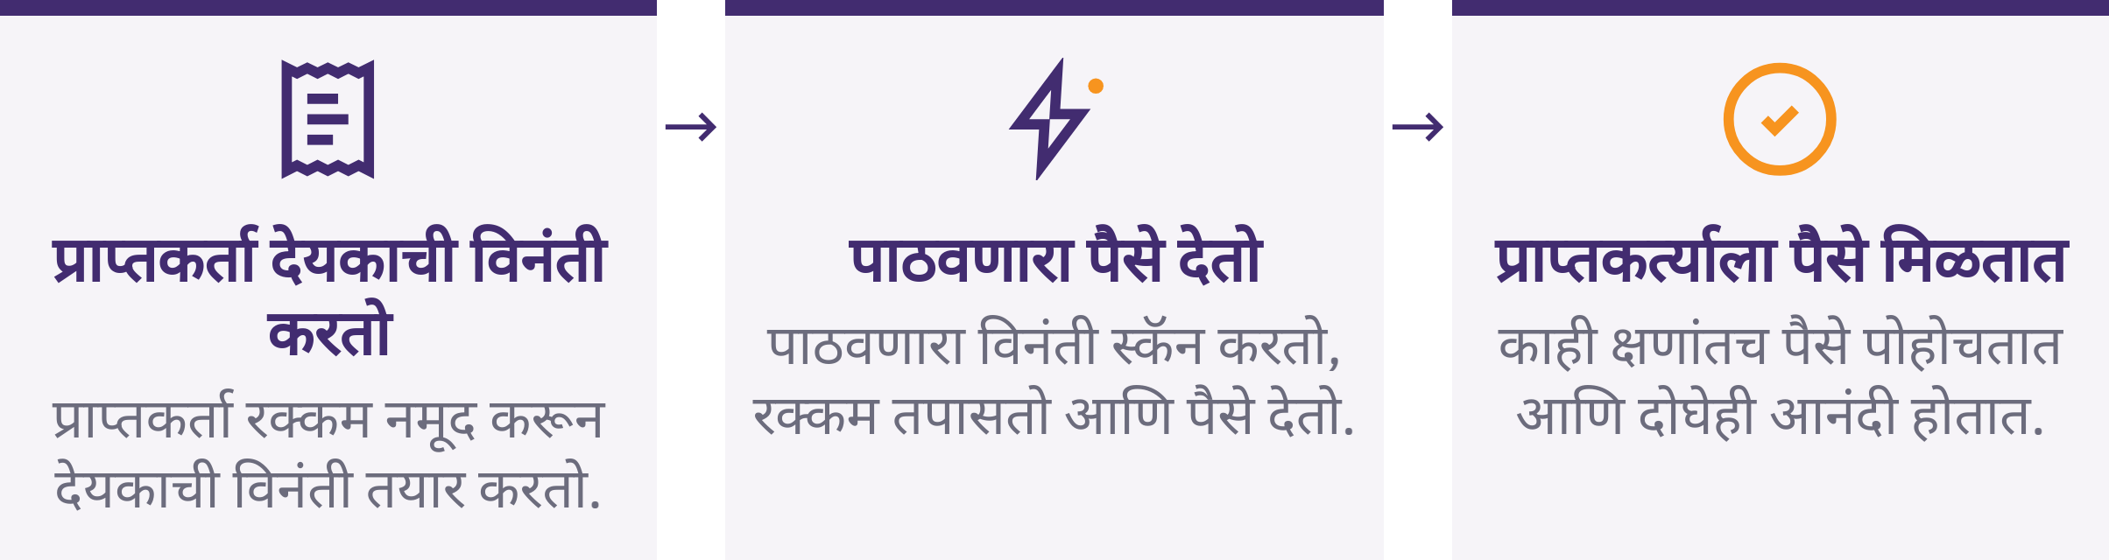

Slide 93
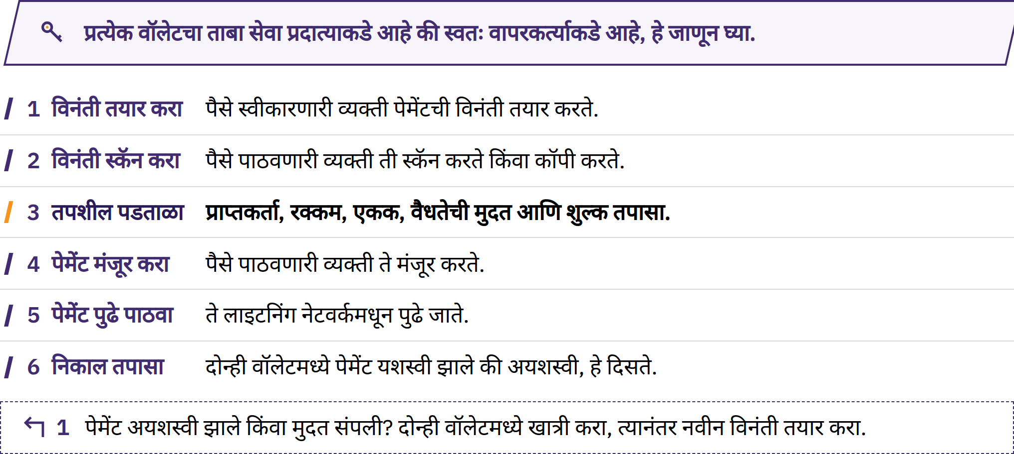

Slide 94
मार्गदर्शनासह लाइटनिंग पेमेंट
प्राप्तकर्ता योग्य विनंती तयार करतो.
पाठवणारा ती स्कॅन करतो किंवा तिची प्रत बनवतो.
प्राप्तकर्ता, रक्कम, एकक, शुल्क आणि मुदतसमाप्तीची वेळ असल्यास ती तपासा.
तपशील जुळत असतील तरच मंजुरी द्या.
दोन्ही पक्ष आपापल्या वॉलेटमध्ये व्यवहाराचा परिणाम तपासतात.
निधीच्या ताब्याशी आणि व्यवहार अयशस्वी होण्याशी संबंधित जोखमी स्पष्ट करा.
पूर्वतयारी केलेला किंवा मान्यताप्राप्त, कमी रकमेचा सराव करा. परिणाम नियोजनापेक्षा वेगळा आल्यास थांबा; पुढील कृती करण्यापूर्वी पडताळणी करा.
बिटकॉइन पदविका · विभाग 4

Slide 95
दैनंदिन जीवनात बिटकॉइनचा वापर
कमाई: किंमत ठरवणे, वेळेचे नियोजन, अस्थिरता, नोंदी आणि सुरक्षित ताबा
बचत: भविष्यातील वापर; किंमत झपाट्याने घसरू शकते
प्राप्त करणे आणि पाठवणे: योग्य देयक विनंती, व्यवहाराची अंतिम पूर्तता, मार्ग आणि शुल्क
खर्च करणे: विनिमय दर, व्यापाऱ्याचे धोरण आणि करावरील परिणाम
किंमत ठरवणे आणि लेखांकन: BTC/सॅट्स; फियाट चलनातील नोंदींची तरीही गरज भासू शकते
देणगी देणे: खऱ्या प्राप्तकर्त्याच्या देयक विनंतीची पडताळणी करा
कोणती समस्या सोडवली जाते? येथे उपलब्ध पर्यायापेक्षा बिटकॉइन अधिक चांगला आहे का? कोणती नवीन जोखीम किंवा जबाबदारी उद्भवते?
बिटकॉइन पदविका · विभाग 4

Slide 96

स्थानिक पातळीवर खर्च करणे आणि
देयके स्वीकारणे
एक छोटी खरेदी
लहान रकमेचे झटपट पेमेंट करण्यासाठी कोणता मार्ग योग्य आहे?
विनंती कोण करते; रक्कम आणि एकक कोण तपासते?
“पाठवले” आणि “मिळाले” यांत तफावत असेल तर?
कामाचा मोबदला
किंमत कोणत्या एककात, विनिमय दर कोणत्या वेळचा, शुल्क कोण भरणार?
ताबा, नोंदी, सुरक्षित व्यवस्थापन?
बिटकॉइन पदविका · विभाग 4
Notes:
कमी मूल्याची वस्तू किंवा अनुकरण वापरा. देयकाला मंजुरी देण्यापूर्वी संपूर्ण प्रक्रिया समजावून सांगा.
स्थानिक कार्यानुसार मार्गदर्शिकेतील प्रसंग निवडा किंवा त्यांत बदल करा. सूचना विद्यार्थ्यांना उद्देशून असू द्या आणि देयक स्वीकारले जाण्याच्या काल्पनिक शक्यतेला प्रत्यक्ष स्थानिक व्यापाऱ्याची नोंद समजू नका.

Slide 97
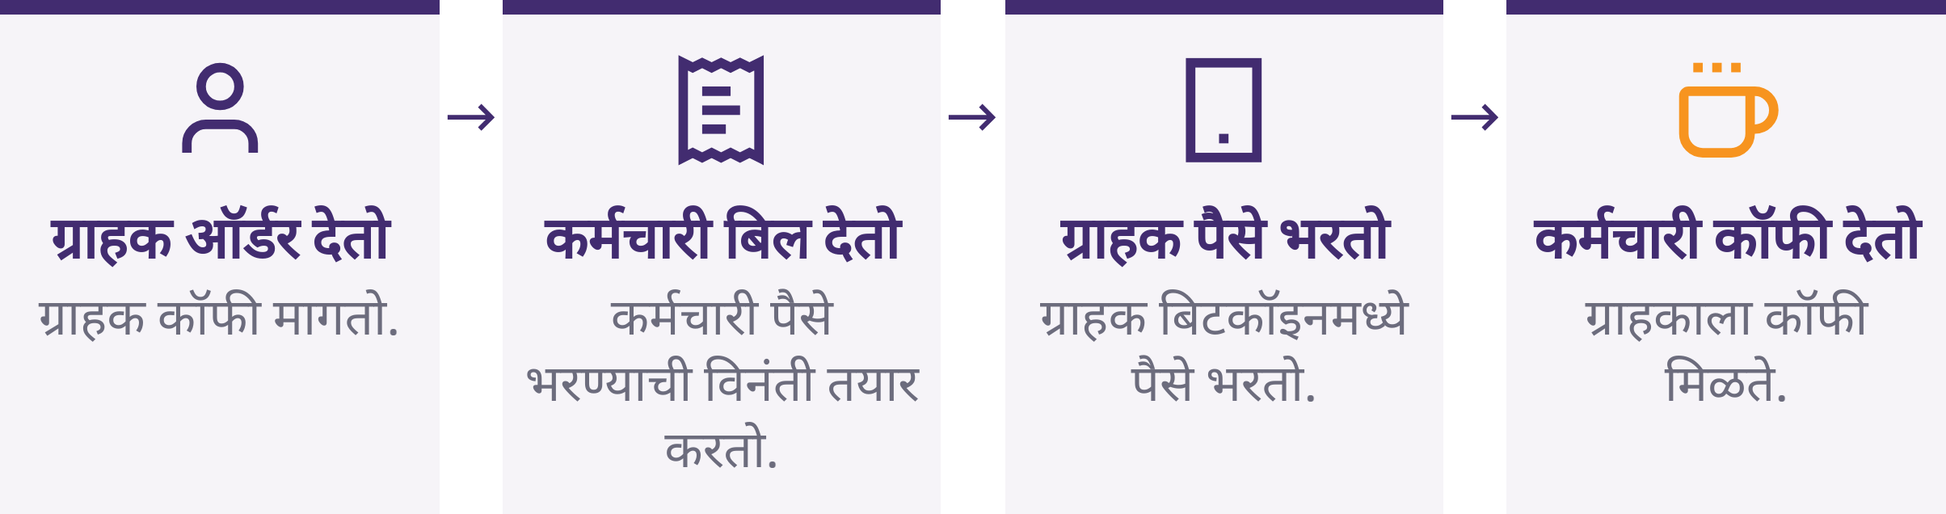

Slide 98
स्थानिक हस्तांतरणे, परतावे आणि देणग्या
कुटुंबाला पैसे पाठवणे: संपूर्ण हस्तांतरण मार्ग, एकूण खर्च, विलंब, निधीचा ताबा आणि प्राप्तकर्त्याच्या अपेक्षा यांची तुलना करा
परतावा: ग्राहकाच्या विनंतीची पडताळणी करा; परताव्यासाठी नवीन पत्ता वापरा; शुल्क आणि नोंदींबाबत सहमती ठरवा
समुदायासाठी देणगी: विनंतीची पडताळणी करा; किल्ली/बॅकअपवर कोणाचे नियंत्रण आहे आणि देयकाचा मार्ग कोणता आहे हे ओळखा
पारदर्शकता आणि देणगीदाराची गोपनीयता यांचा समतोल राखा; आवश्यक नोंदी तपासा
बिटकॉइन पदविका · विभाग 4
Notes:
निवडलेल्या स्थानिक कार्यासाठी योग्य ठरणारा मूळ प्रसंग वापरा. परतावा म्हणजे नवीन पेमेंट असते; मूळ ऑन-चेन व्यवहार उलटवणे नव्हे.

Slide 99
स्थानिक ऑन-रॅम्प आणि ऑफ-रॅम्प मार्ग
बिटकॉइनमध्ये प्रवेश: स्थानिक चलन, काम किंवा मालमत्ता → बिटकॉइन
बिटकॉइनमधून बाहेर पडणे: बिटकॉइन → स्थानिक चलन, वस्तू किंवा सेवा
दोन स्थानिक मार्गांची तुलना बिटकॉइन न वापरणाऱ्या एखाद्या विद्यमान पर्यायाशी करा
मिळालेली एकूण रक्कम, वेळ, ताबा, गोपनीयता, व्यवहार उलटवला जाण्याचा धोका आणि बिघाड होऊ शकणारे टप्पे
आपल्या नियंत्रणातील कींवर निधी काढता येतो का ते तपासा; अंतर्गत खात्यातील शिल्लक ही केवळ निधीवरील दावा राहू शकते
प्रत्यक्ष भेटून देवाणघेवाण करताना योग्य सार्वजनिक ठिकाण निवडा, अनावश्यक रोख रक्कम बाळगणे टाळा, योग्य असेल तेव्हा विश्वासू व्यक्तीला सोबत आणा, निघण्यापूर्वी पैसे मिळाल्याची खात्री करा आणि स्थानिक कायद्याचे पालन करा. आपल्याकडील निधी किंवा तो कसा साठवला आहे याचे तपशील उघड करू नका.
बिटकॉइन पदविका · विभाग 4
Notes:
प्राप्तीच्या मार्गांमध्ये काम, थेट विनिमय, दलाल, एटीएम, व्यापारी, रूपांतरण सेवा आणि चक्रीय अर्थव्यवस्था यांचा समावेश होतो. अद्ययावत व पडताळलेली स्थानिक तथ्ये किंवा स्पष्टपणे काल्पनिक असलेला प्रसंग वापरा.

Slide 100
KYC आणि विना-KYC यांचे फायदे-तोटे
KYC: ओळख पडताळणी; बँकिंग सेवांचा प्रवेश, मर्यादा, नियमपालन किंवा खाते पुनर्प्राप्ती यांबाबत संभाव्य फायदे
डेटासंबंधी जोखीम: ओळख आणि देयके यांतील दीर्घकाळ टिकणारे दुवे, डेटाची गळती, गैरवापर किंवा निर्बंध
KYC-विरहित: ओळखविषयक माहितीचे संकलन संभाव्यतः कमी
संभाव्यतः अधिक किमती, कमी तरलता, कमी सहाय्य, फसवणूक किंवा कायदेशीर निर्बंध
यांपैकी कोणतेही लेबल आपोआप सर्वोत्तम ठरत नाही. गोपनीयतेच्या प्रयत्नात स्थानिक कायदा मोडू नका किंवा शारीरिक धोका पत्करू नका; स्पष्टता नसल्यास पात्र स्थानिक तज्ज्ञांकडून अद्ययावत मार्गदर्शन घ्या.
बिटकॉइन पदविका · विभाग 4
Notes:
डेटा किती काळ जतन केला जातो, ब्लॉकचेनवरील दुवे, व्यवहारातील प्रतिपक्ष, फसवणुकीपासून संरक्षण, मर्यादा, शुल्क आणि विवाद हाताळण्याची पद्धत यांची तुलना करा.

Slide 101
चक्रीय अर्थव्यवस्था
बिटकॉइन चक्रीय अर्थव्यवस्था एखाद्या समुदायात स्वेच्छेने बिटकॉइन कमावणाऱ्या, खर्च करणाऱ्या, बचत करणाऱ्या आणि देवाणघेवाण करणाऱ्या लोकांना जोडते.
कामगार → ग्राहक → व्यापारी → पुरवठादार
मूल्याचे अभिसरण किंवा फियाट चलनात रूपांतर कुठे होते?
शिक्षण आणि तांत्रिक सहाय्य कोण पुरवते?
नेटवर्क जोडणी खंडित झाल्यास काय होते?
बिटकॉइनच्या ताब्याशी आणि किमतीशी संबंधित जोखीम कोण उचलते?
केवळ स्वीकार करणाऱ्यांच्या संख्येवरून उपयुक्तता सिद्ध होत नाही. अपुरी मागणी, साधने, शिक्षण किंवा सुरक्षा यांमुळे हे चक्र खंडित होऊ शकते; मोफत वाटपावर किंवा प्रत्येक देयकाची प्रक्रिया करणाऱ्या एकाच आयोजकावर अवलंबून राहणे टाळा.
बिटकॉइन पदविका · विभाग 4

Slide 102

बिटकॉइन पदविका · विभाग 4

Slide 103
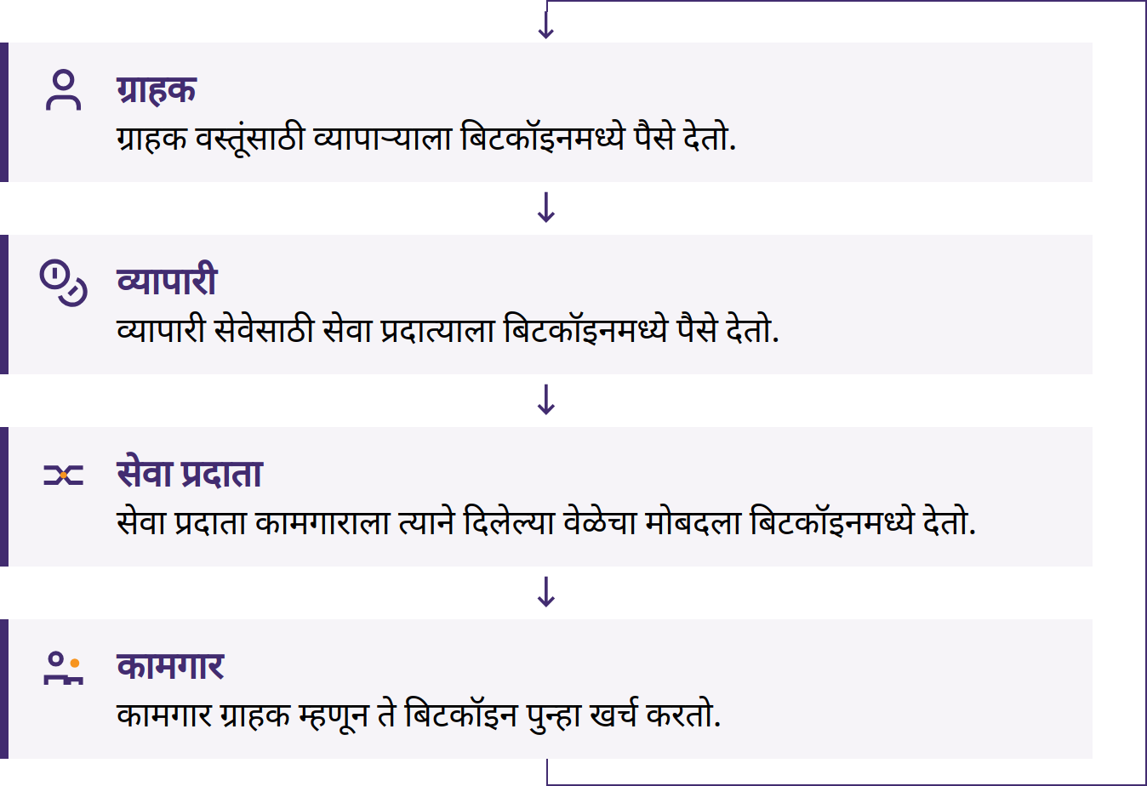

Slide 104
व्यापारी किंवा समुदायासाठी वापराची उदाहरणे
किंमत ठरवण्याचे एकक आणि देयकाची पद्धत
किल्लीवरील नियंत्रण, कर्मचाऱ्यांना प्रवेश, उपकरणाची सुरक्षा आणि बॅकअप
पुष्टीकरण, पावत्या, परतावे आणि चुका
रूपांतरण, नोंदी, कर आणि सहाय्य
वॉलेट किंवा नेटवर्क बंद पडल्यास काय करायचे याची योजना
सामायिक निधी स्वतःकडे ठेवणारा एक आयोजक हा त्या निधीचा संरक्षक असतो आणि त्याच्यावर विश्वास ठेवावा लागतो. सामायिक निधीसाठी पारदर्शक नियम, नोंदी, प्रवेश नियंत्रणे आणि योग्य तेथे कायदेशीर आढावा आवश्यक असतो.
बिटकॉइन पदविका · विभाग 4
Notes:
यशाची व्याख्या व्यवहारांच्या संख्येवर नव्हे, तर सोडवलेल्या समस्येवर आधारित करा.

Slide 105
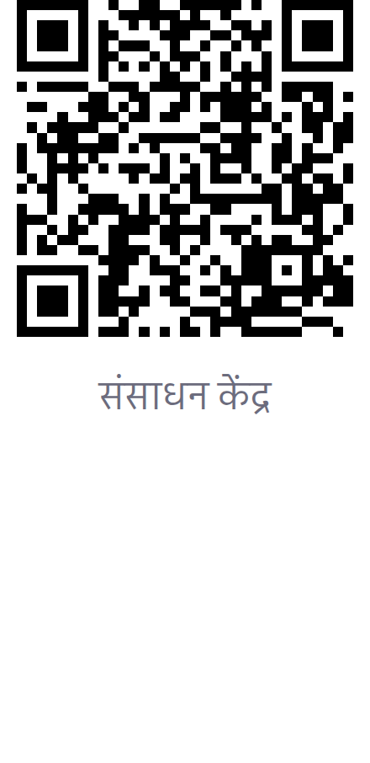
स्थानिक संसाधनांचे नकाशे आणि समुदायाचा शोध
व्यापारी, शिक्षक, भेटीगाठी आणि समुदायाची संसाधने शोधा
तारीख तपासा; स्वतंत्रपणे खात्री करा
पैसे देण्यासाठी किंवा सहभागी होण्यासाठी पर्यायी मार्गाची तयारी ठेवा
समुदायाचे सदस्यत्व हा विश्वासार्हतेचा पुरावा नाही
भेटीगाठीच्या कार्यक्रमात वॉलेट पुनर्प्राप्तीचे शब्द, शिल्लक रक्कम, घरचे पत्ते किंवा सुरक्षाव्यवस्था कधीही उघड करू नका. गुंतवणूक व्यवस्थापन, खाजगी देवाणघेवाणीचे प्रस्ताव, तातडीची मदत आणि हमखास परतावा यांबाबत सावध राहा.
बिटकॉइन पदविका · विभाग 4

Slide 106
आढावा: याचा आपल्या समुदायाशी संबंध जोडा
स्वतंत्रपणे पूर्ण करा, नंतर आपल्या गटातील इतरांच्या तर्काशी आपल्या तर्काची तुलना करा.
कोणती स्थानिक गरज आणि पैशाचे कोणते कार्य यात समाविष्ट होते?
आपण कोणत्या व्यवहार्य पर्यायाशी तुलना केली?
ऑन-चेन, लाइटनिंग, की दोन्ही? कळ्यांवर कोणाचे नियंत्रण होते?
सर्वात मोठा फायदा, सर्वात गंभीर जोखीम आणि संभाव्य अपयश कोणते?
कायदा, पायाभूत सुविधा, भाषा किंवा संस्कृती यांचा परिणामावर कसा प्रभाव पडला?
पुढील जबाबदार पाऊल उचलण्याला कोणता पुरावा आधार देतो, असे पाऊल शक्य असल्यास?
बिटकॉइन पदविका · विभाग 4
Notes:
शिक्षकांनी निवडलेल्या, बिटकॉइनचा पैसा म्हणून वापर करण्याच्या स्थानिक कृतीचे आणि त्या कृतीचा उद्देश, पर्याय, तडजोडी, संभाव्य अपयश आणि पुढील पाऊल यांबाबत विद्यार्थ्याने दिलेल्या स्पष्टीकरणाचे निरीक्षण करा. गुणांकन, मूल्यमापन निकष आणि मूल्यमापनाचे व्यवस्थापन पडद्यावर दाखवू नका.

Slide 107
महत्त्वाचे मुद्दे आणि चिंतनासाठी एक क्षण
स्थानिक गरज आणि व्यवहार्य पर्याय यांपासून सुरुवात करा
निरीक्षण करा, सुरक्षितपणे सराव करा, नंतर समजावून सांगा किंवा प्रात्यक्षिक दाखवा
साधने, निधीचा ताबा, खर्च, गोपनीयता आणि सध्या लागू असलेले स्थानिक नियम पडताळा
देयकाची पद्धत आणि परिणाम यांची खात्री करा; अयशस्वी झाल्यास काय करायचे याचे नियोजन करा
समुदायातील उपयुक्त सहभाग स्वेच्छेने केला जातो आणि लोकांचे संरक्षण करतो
चिंतनासाठी एक क्षण
बिटकॉइनचा मार्ग स्थानिक गरजेसाठी योग्य आहे की नाही हे ठरवण्यापूर्वी आपण कोणता प्रश्न विचाराल?
बिटकॉइन पदविका · विभाग 4

Slide 108


